Slide 1

INFORMACJA
Z PRACY PREZYDENT
MIASTA GLIWICE
za okres od 8 sierpnia do 18 września 2025 r.

Slide 2



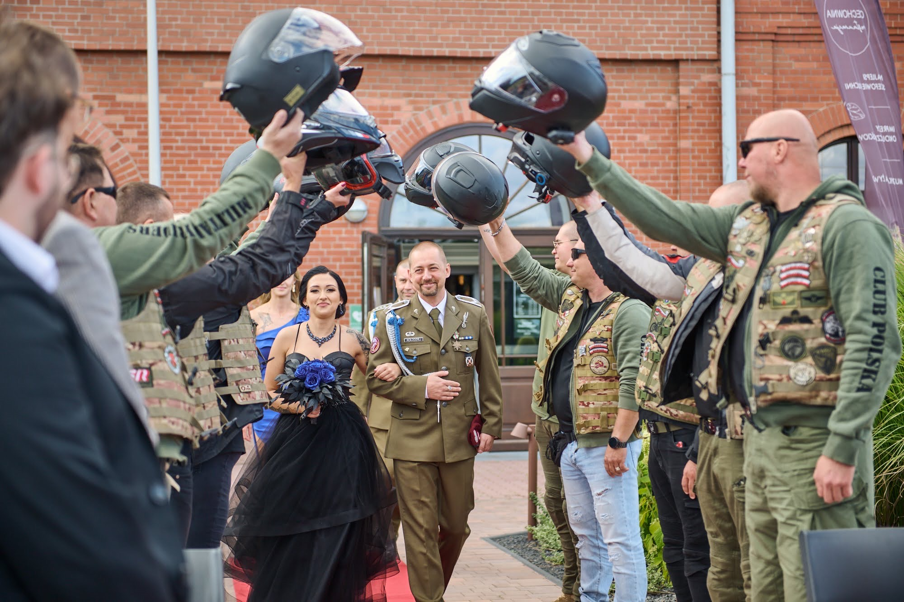
Szczęścia na wspólnej drodze!
To była dla mnie niezapomniana chwila – w wyjątkowej scenerii Nowych Gliwic miałam zaszczyt udzielić ślubu Agnieszce
i Piotrowi Kołodziejom.
Małżonkowie służą
w 6. Batalionie powietrznodesantowym
w Gliwicach. W imieniu własnym
i gliwiczan złożyłam im również najserdeczniejsze gratulacje
i życzenia na progu nowej, wspólnej drogi.
fot. M. Buksa/UM Gliwice

Slide 3
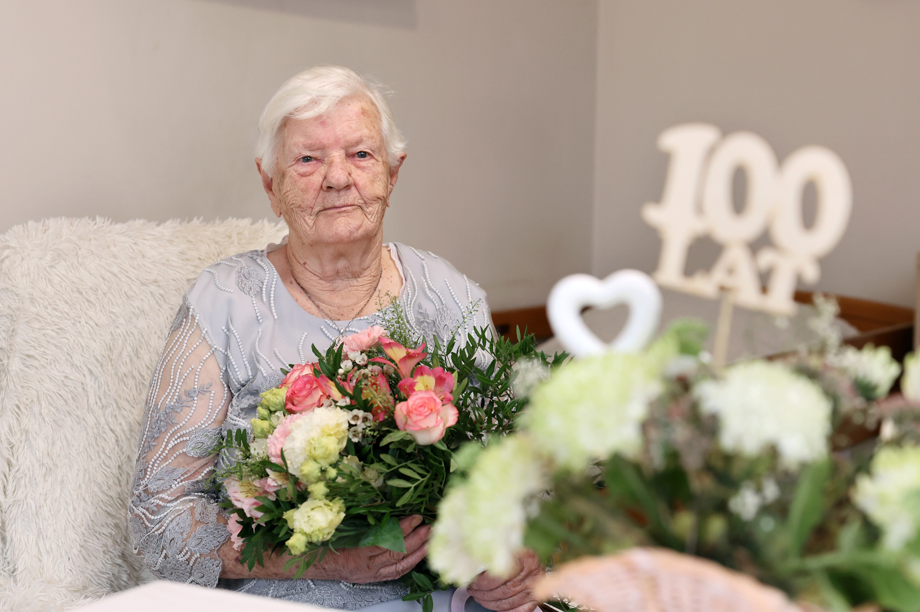
fot. D. Nita-Garbiec/ UM w Gliwicach
200 lat!
Pani Felicja Śliz dołączyła
do grona gliwickich stulatków.
Miałam przyjemność złożyć najserdeczniejsze gratulacje
i życzenia Jubilatce.
fot. D. Nita-Garbiec/UM Gliwice

Slide 4
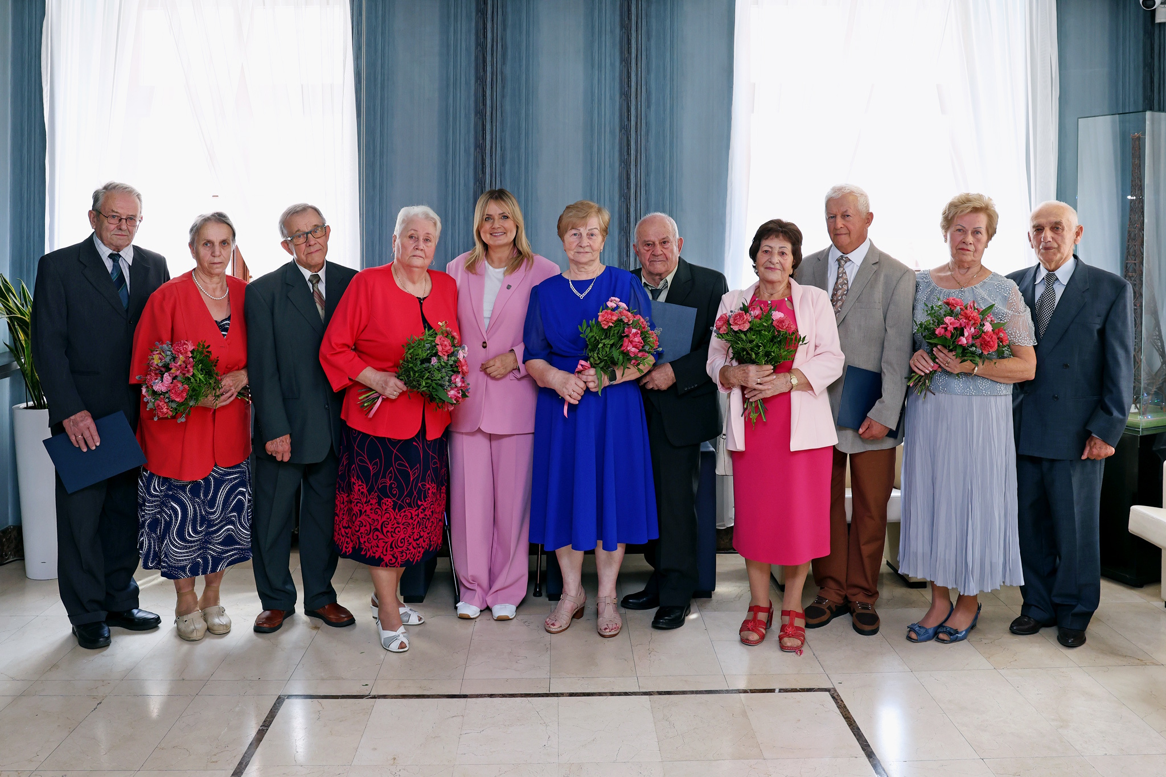
Małżeńskie jubileusze
W gliwickim Ratuszu odbyły się wyjątkowe uroczystości.
70-lecie i 60-lecie wspólnego życia świętowało 10 par. Miałam przyjemność uczestniczyć
w uroczystości Kamiennych
i Diamentowych Godów i życzyć jubilatom wielu wspólnych lat życia w zdrowiu i radości z każdego dnia.
Na początku września natomiast kolejne Złote Pary świętowały jubileusze 50-lecia zawarcia związku małżeńskiego.
fot. D. Nita-Garbiec/UM Gliwice

Slide 5


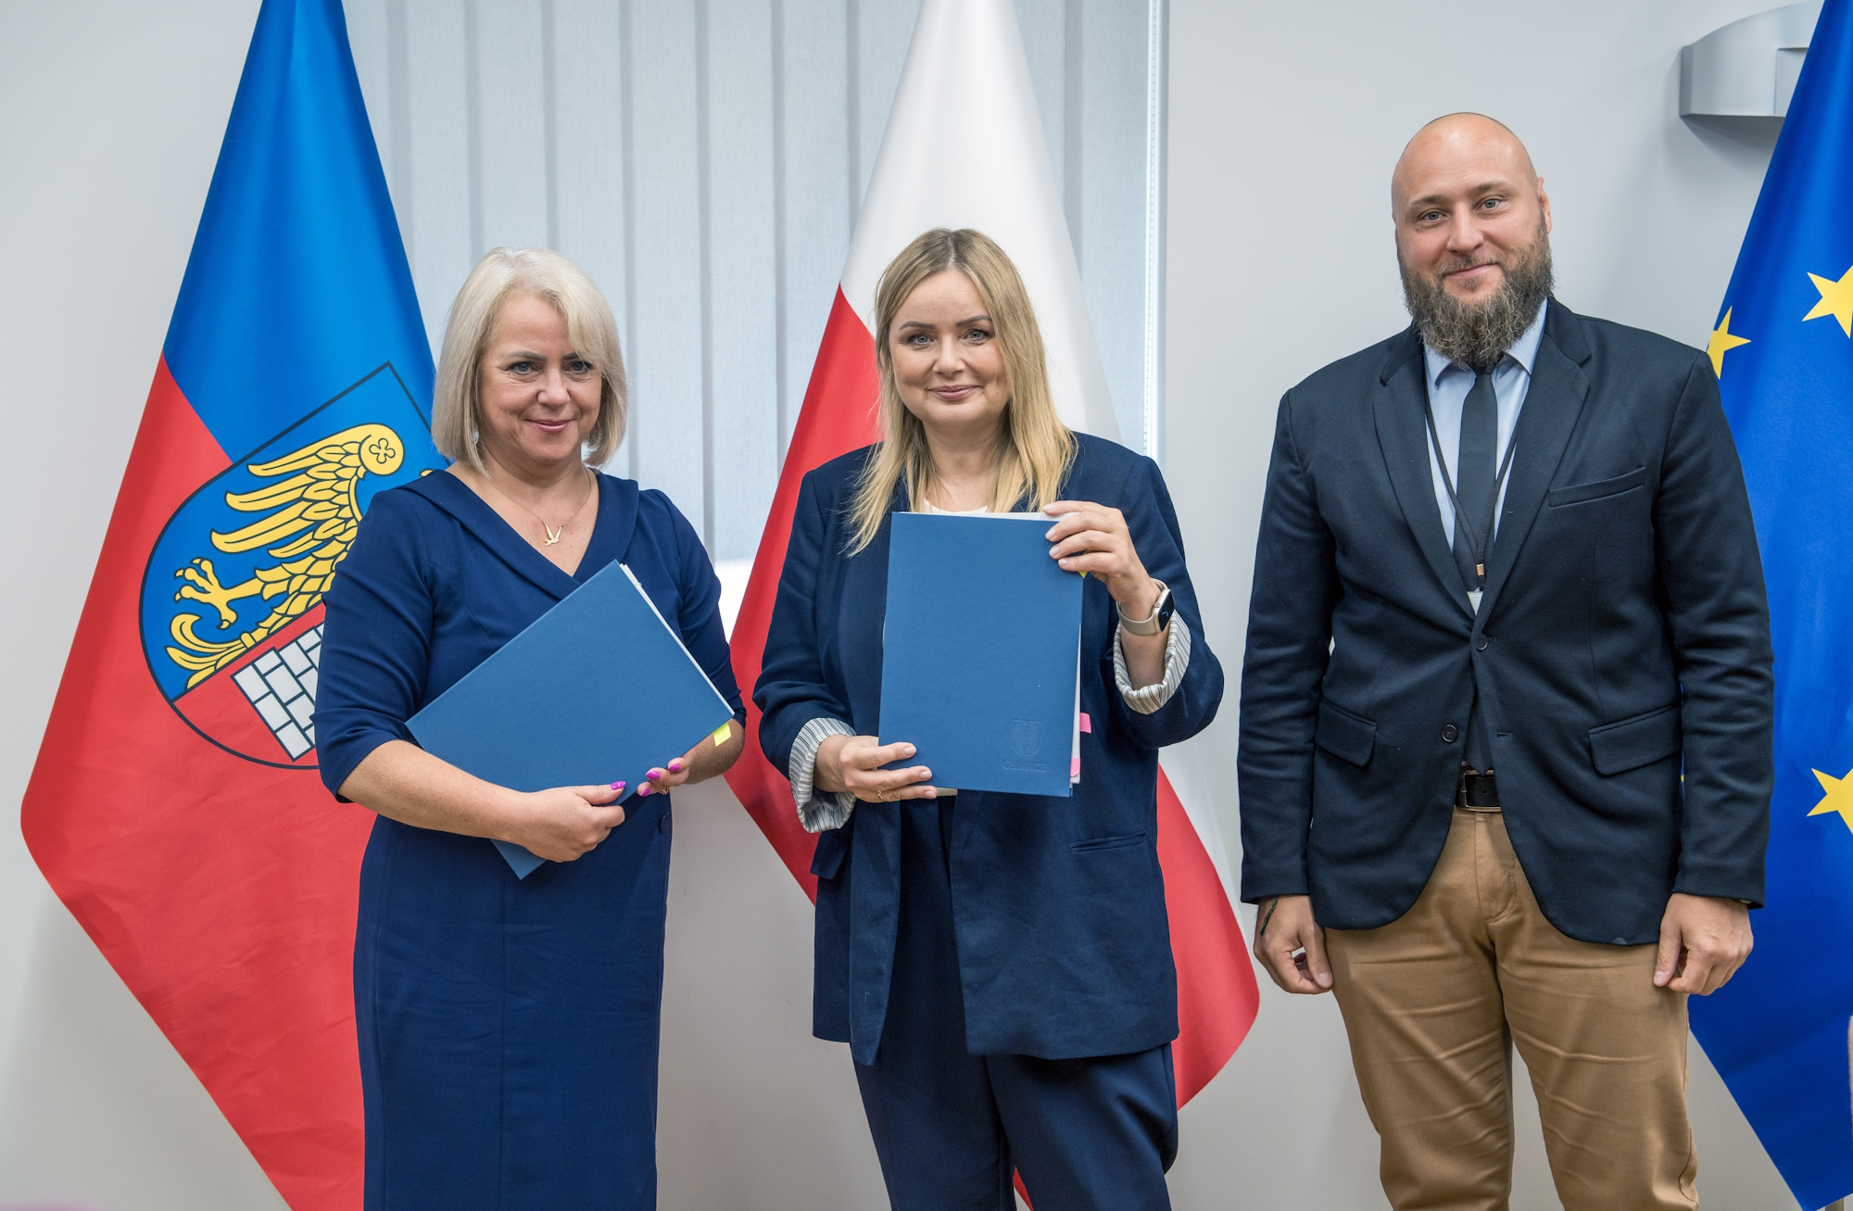

Ruszą prace na ul. Architektów
Jak już informowałam – wkrótce rozpocznie się rozbudowa ul. Architektów w gliwickiej Ostropie. Prace wykona Przedsiębiorstwo Remontów Ulic i Mostów S.A., które
w postępowaniu przetargowym zaproponowało wykonanie inwestycji za kwotę 14,1 mln zł, z czego połowa zostanie pokryta z Rządowego Funduszu Rozwoju Dróg.
Oferta ta uzyskała najwyższą ocenę
w zestawieniu trzynastu propozycji.
Z wykonawcą robót podpisałam już umowę. Inwestycja będzie realizowana w dwóch etapach – w pierwszym na odcinku od granicy miasta przy ulicy Daszyńskiego do ulicy Ciesielskiej, w drugim w stronę centrum Gliwic.
fot. G. Ożga/UM Gliwice

Slide 6
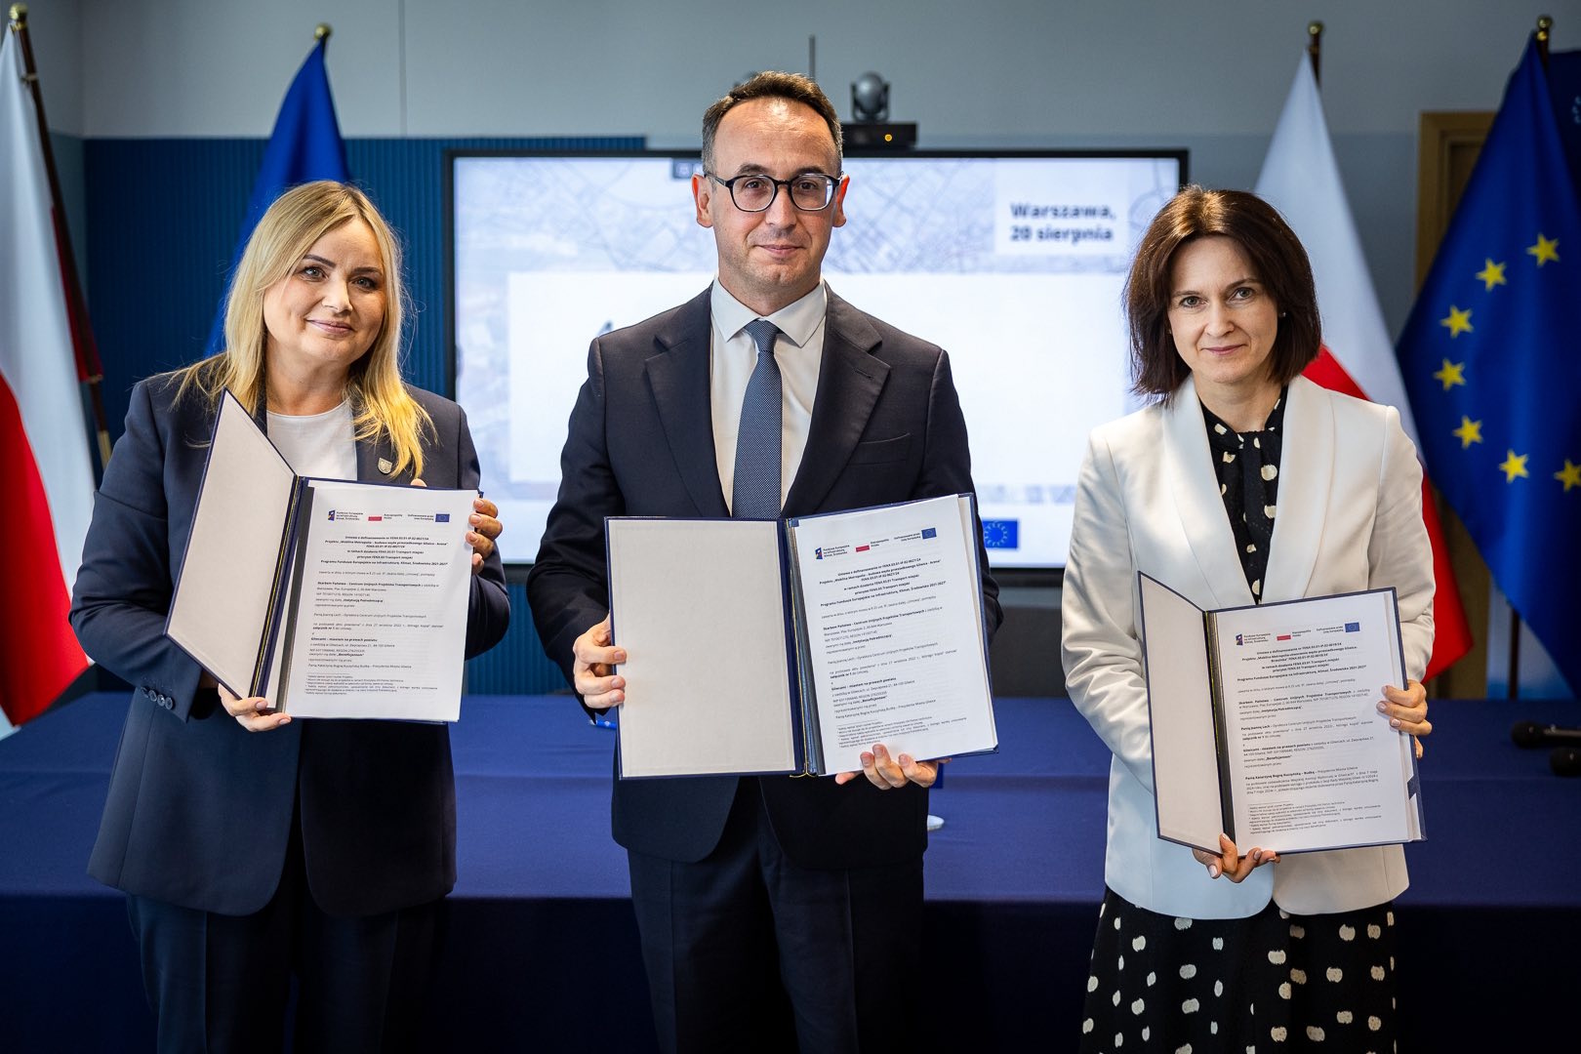

Nowe węzły przesiadkowe
Łabędy, Brzezinka, osiedle Kopernika
i okolice PreZero Areny Gliwice – w tych dzielnicach powstaną nowe węzły przesiadkowe, które ułatwią przemieszczanie się przez miasto. Razem z Centrum Unijnych Projektów Transportowych podpisaliśmy
w Warszawie cztery umowy
o dofinansowanie inwestycji transportowych z Funduszy Europejskich. W wydarzeniu uczestniczył m.in. minister infrastruktury Dariusz Klimczak.
Łączna wartość inwestycji to ponad 90 mln zł. Niemal 61 mln zł z tej kwoty stanowi dofinansowanie z programu Fundusze Europejskie na Infrastrukturę, Klimat, Środowisko 2021–2027.
fot. materiały Ministerstwa Infrastruktury

Slide 7
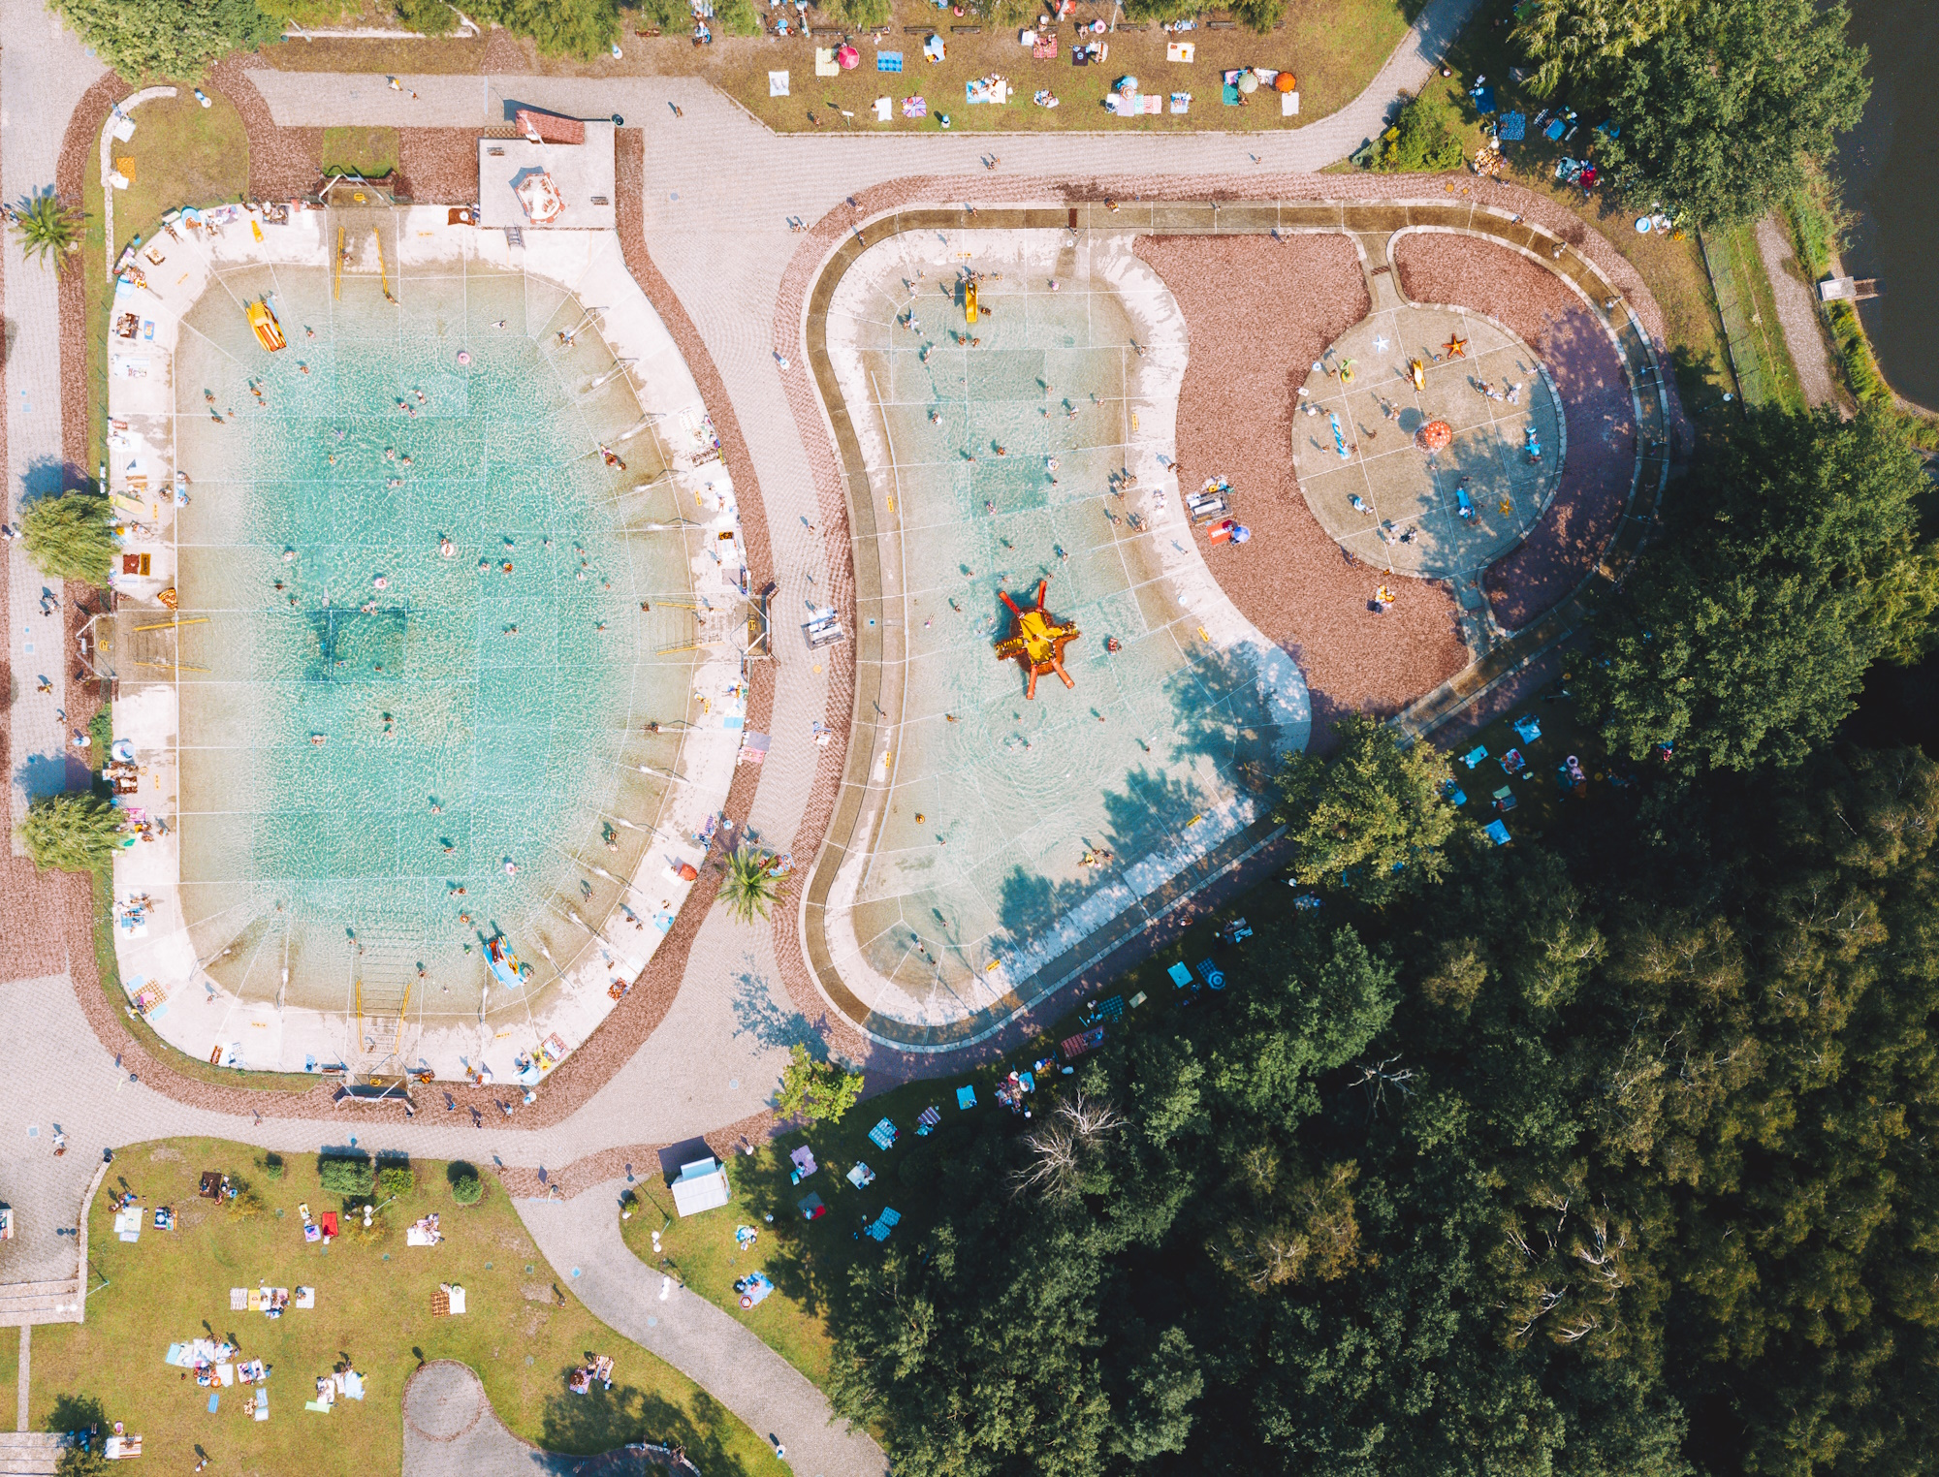
Czas na Leśne
Dobiegł końca kolejny sezon Kąpieliska Leśnego w Gliwicach. Od 1 września obiekt pozostaje zamknięty – i tak będzie aż do finału planowanej, kompleksowej przebudowy.
Została ona ujęta w Wieloletniej Prognozie Finansowej. W latach 2026 –2028 przeznaczymy na nią 17 mln zł.
Pierwszym krokiem było opracowanie dokumentacji projektowej – przetarg wygrała gliwicka firma MWM Sp. z o.o. Sp. komandytowa, która ma 15 miesięcy na przygotowanie koncepcji i projektu.
Dopiero po ich zakończeniu ogłoszony zostanie przetarg na prace budowlane.
fot. J. Szymik/UM Gliwice

Slide 8

Boisko w Sośnicy
Podpisaliśmy także umowę z wykonawcą inwestycji przy ul. Wiślanej. Powstanie tam pełnowymiarowe boisko piłkarskie ze sztuczną trawą. Obiekt będzie przystosowany do codziennych treningów
i bardziej wymagających rozgrywek sportowych, lecz będą korzystać z niego również mieszkańcy.
Wartość inwestycji to prawie 4,9 mln zł. Wkład finansowy Miasta Gliwice wynosi ponad 4,4 mln zł, a wnioskodawcy ponad 430 tys. zł. Dodatkowo wnioskodawca zadeklarował wykonanie świadczeń rzeczowych i pracy społecznej o wartości 120 tys. zł. Wykonawcą inwestycji jest firma BAKO SPORT z Dąbrowy Górniczej.
fot. UM Gliwice

Slide 9
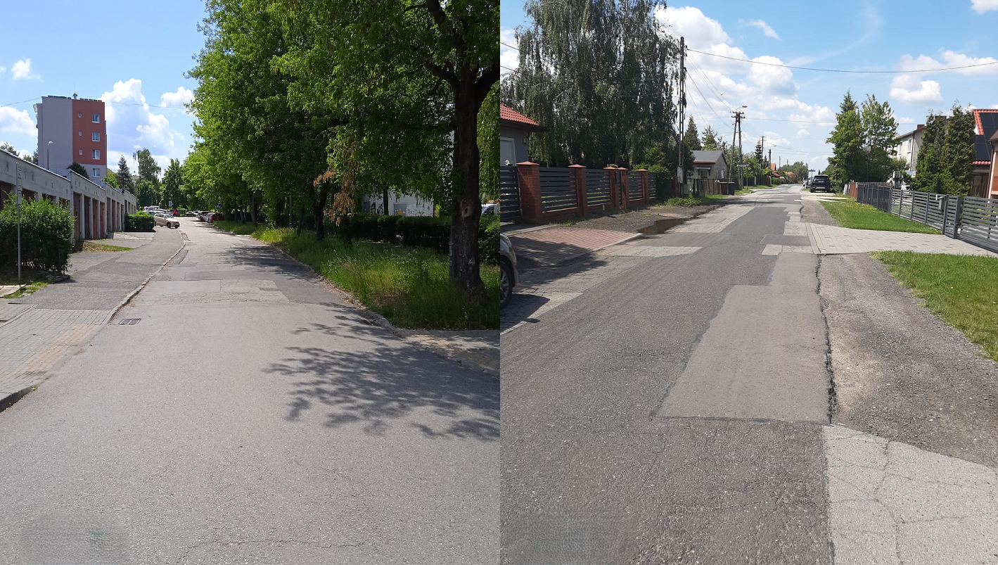
Remontujemy ulice
Prace rozpoczęły się także na dwóch innych, ważnych dla dzielnic, ulicach: Tulipanów
(w Wilczym Gardle) oraz na Rubinowej (Stare Gliwice).
Po zakończeniu remontów zdecydowanie poprawią się tam komfort i bezpieczeństwo jazdy.
fot. ZDM

Slide 10
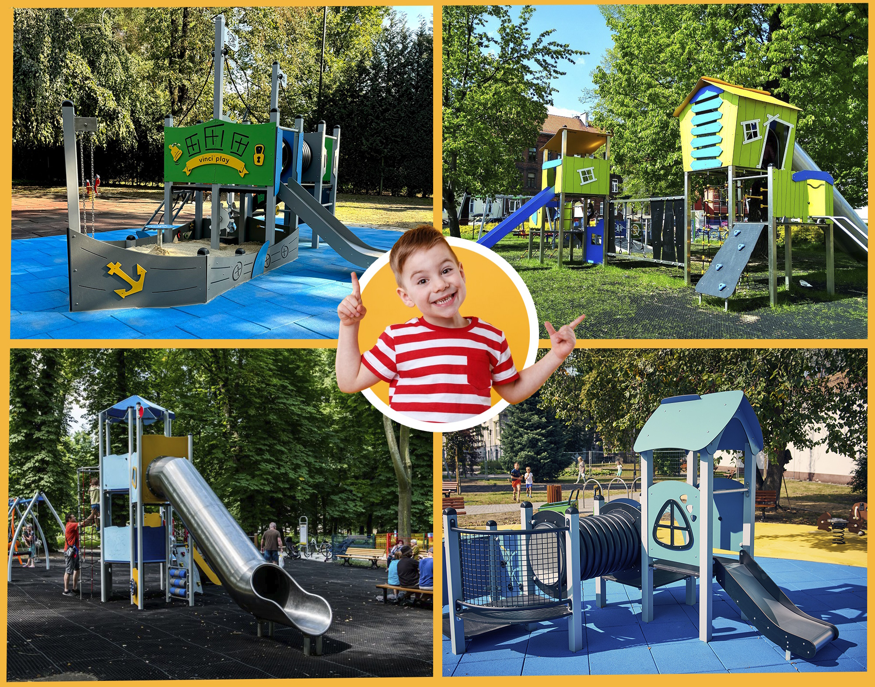
Modernizujemy place zabaw
Kolejne cztery gliwickie place zabaw przejdą metamorfozę. Tym razem prace przeprowadzone zostaną na Trynku, Obrońców Pokoju i w Łabędach.
Po zmianach najmłodsi mieszkańcy będą mogli korzystać z jeszcze większej liczby nowoczesnych urządzeń.
Place zabaw przy ul. Piastowskiej
i Paderewskiego są realizowane
w ramach GBO, natomiast te przy
ul. Narutowicza i Planetarnej/Piaskowej –
w ramach zadań własnych MZUK.
Przetargi na te zadania są w toku.
fot. MZUK

Slide 11

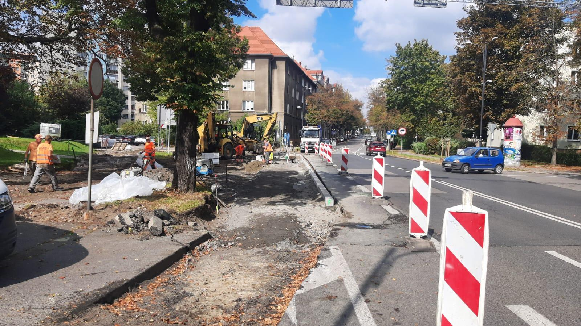
Zmiany na Kościuszki
Trwają prace przy budowie nowych przystanków autobusowych linii 676 wzdłuż ulicy Kościuszki – jednej z głównych arterii miasta, która do tej pory była całkowicie pozbawiona obsługi komunikacji miejskiej.
Zakończenie robót zaplanowano na koniec października. Autobusy pojadą z dzielnicy Sikornik przez ulice Kochanowskiego, Kościuszki, Sobieskiego, Jasnogórską, Powstańców Warszawy, a dalej przez Plac Piłsudskiego i centrum miasta, łącząc najważniejsze punkty Gliwic.
Przy ul. Kościuszki powstaną cztery nowe przystanki, które zapewnią dostęp m.in. do pobliskich szpitali, sądu, biblioteki i okolicznych biur. Przebudowane zostaną chodniki i przejścia dla pieszych. Te ostatnie skrócą się, dzięki czemu łatwiej będzie je pokonać osobom starszym i z niepełnosprawnościami. Powstanie także nowy odcinek infrastruktury rowerowej, który połączy się z trasą przy ul. Nowy Świat.
fot. A. Nowak/ZDM Gliwice

Slide 12
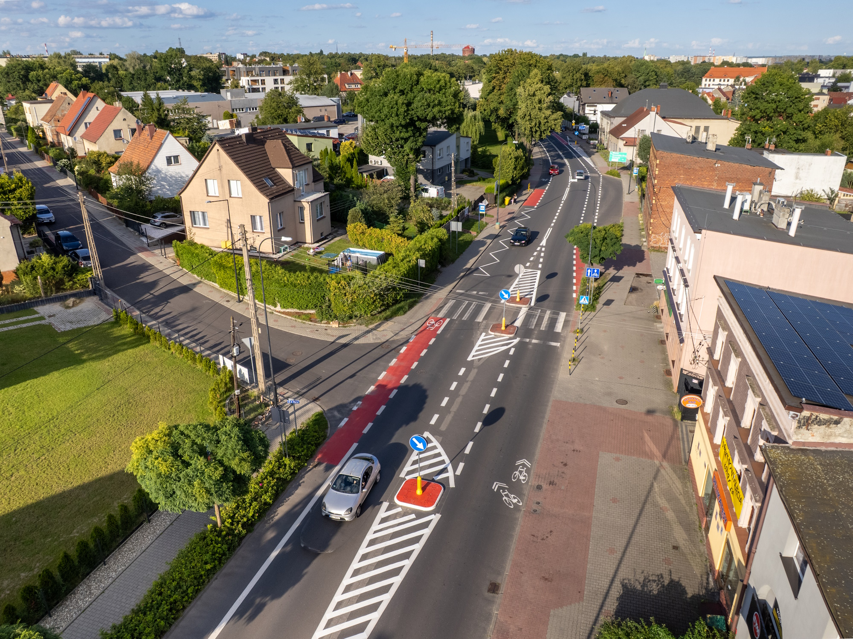
Dla rowerzystów
Na kolejnej ulicy w Bojkowie rowerzyści mogą skorzystać z wygodnego rozwiązania komunikacyjnego. Na ul. Siennej wprowadzono właśnie kontraruch rowerowy, umożliwiający jazdę „pod prąd” na całej długości tej jednokierunkowej ulicy. Pomysł wprowadzenia zmian wyszedł od mieszkańców oraz Stowarzyszenia Rowerowego Gliwice, a wsparła go Rada Dzielnicy Bojków.
Wyznaczane są też kolejne pasy rowerowe – tym razem prace objęły ul. Daszyńskiego – na odcinku od ul. Kuleszy do ul. Architektów. Nowe rozwiązania poprawią komfort
i bezpieczeństwo wszystkich uczestników ruchu – rowerzystów, kierowców i pieszych.
fot. F. Zobawa/UM Gliwice

Slide 13
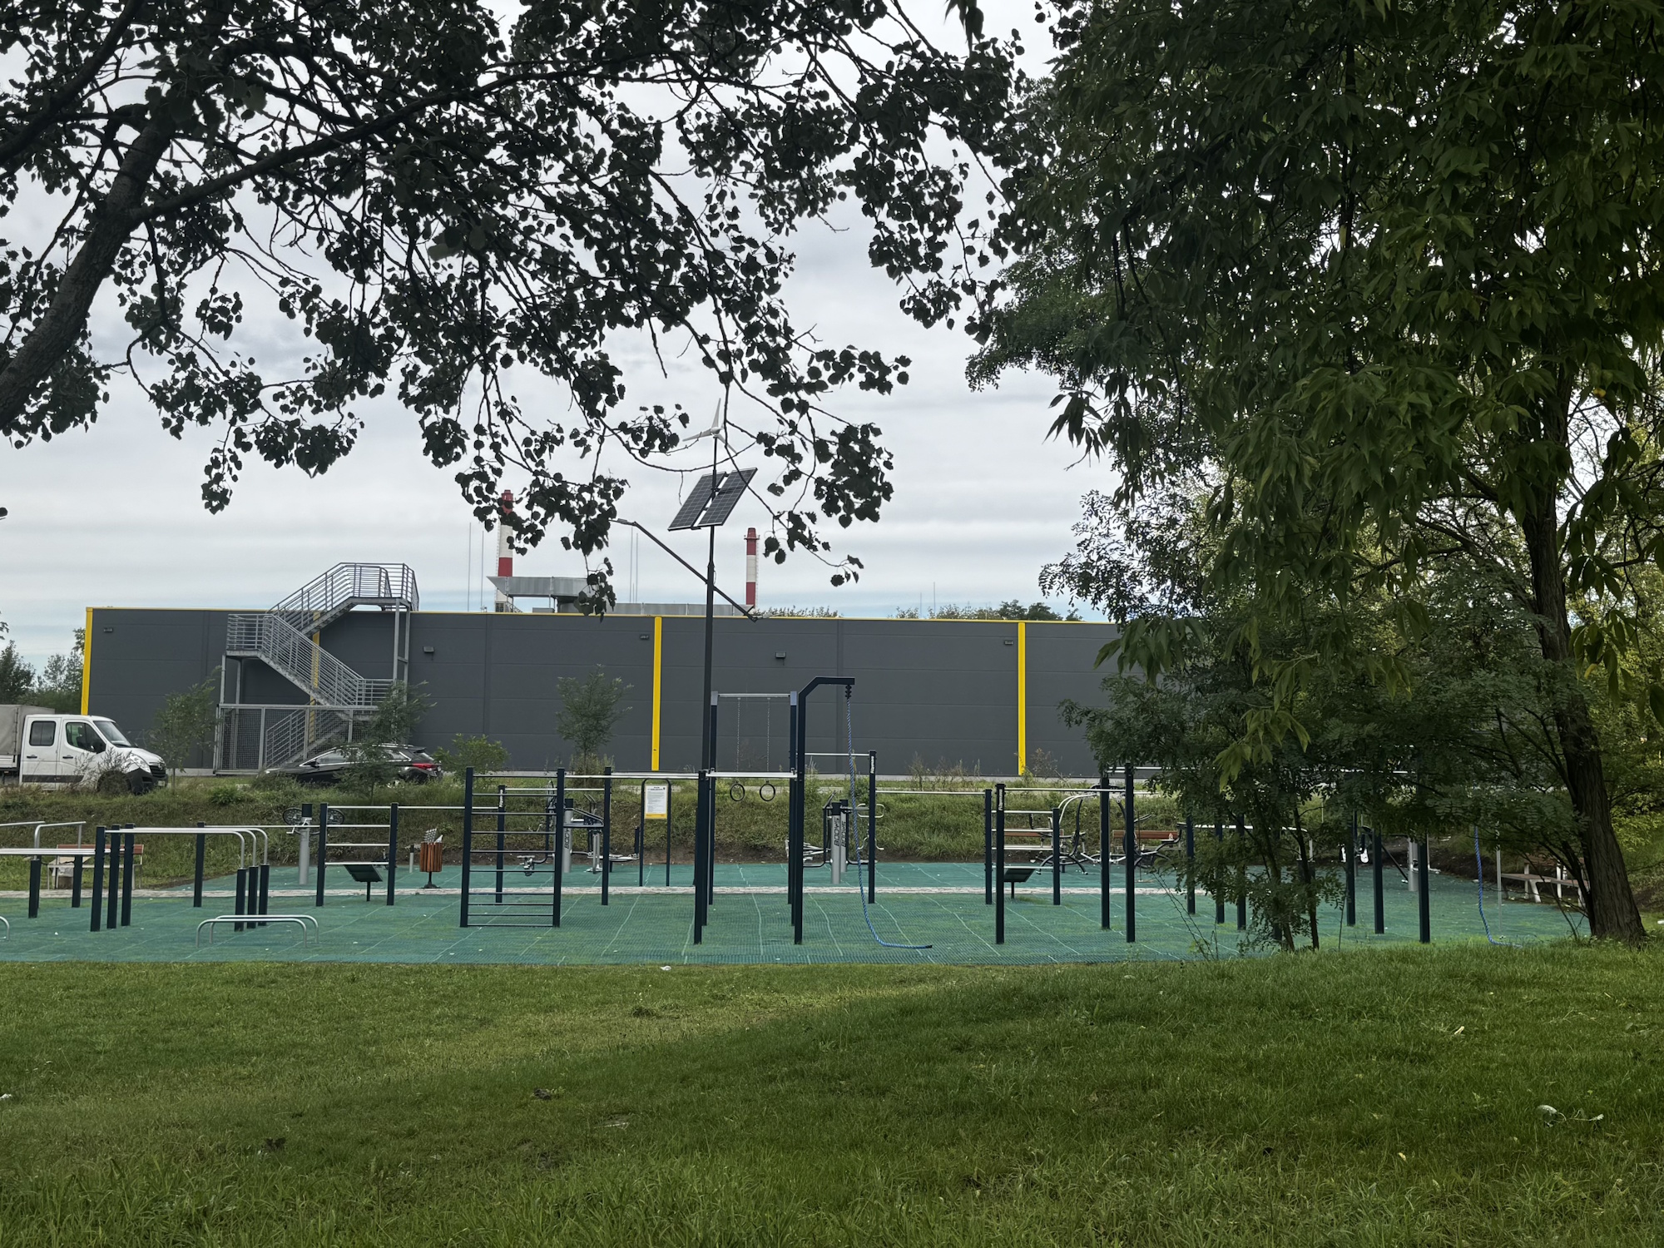
Skwer w Sośnicy
Mieszkańcy Sośnicy mają nowe miejsce spotkań, ruchu i aktywności na świeżym powietrzu.
Przy ul. Wielickiej powstała nowoczesna siłownia plenerowa
i rozbudowana strefa street workout, na których można poprawić sprawność i kondycję. To kolejny etap większej inwestycji służącej rekreacji mieszkańców. Jej koszt to ponad
457 tys. zł.
fot. MZUK Gliwice

Slide 14
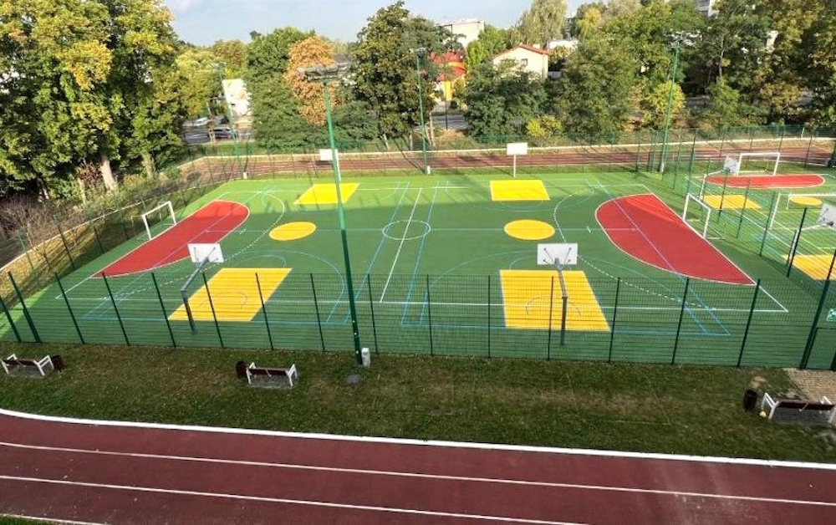
Już można grać
Budowa nowego segmentu przy Zespole Szkolno-Przedszkolnym
nr 7 przy ul. Ligonia trwa i jest już mocno zaawansowana.
Równolegle z robotami budowlanymi przeprowadzono renowację dwóch przyszkolnych boisk. Uczniowie mogą już bez przeszkód grać na nich w piłkę.
fot. Materiały PRUiM S.A.

Slide 15

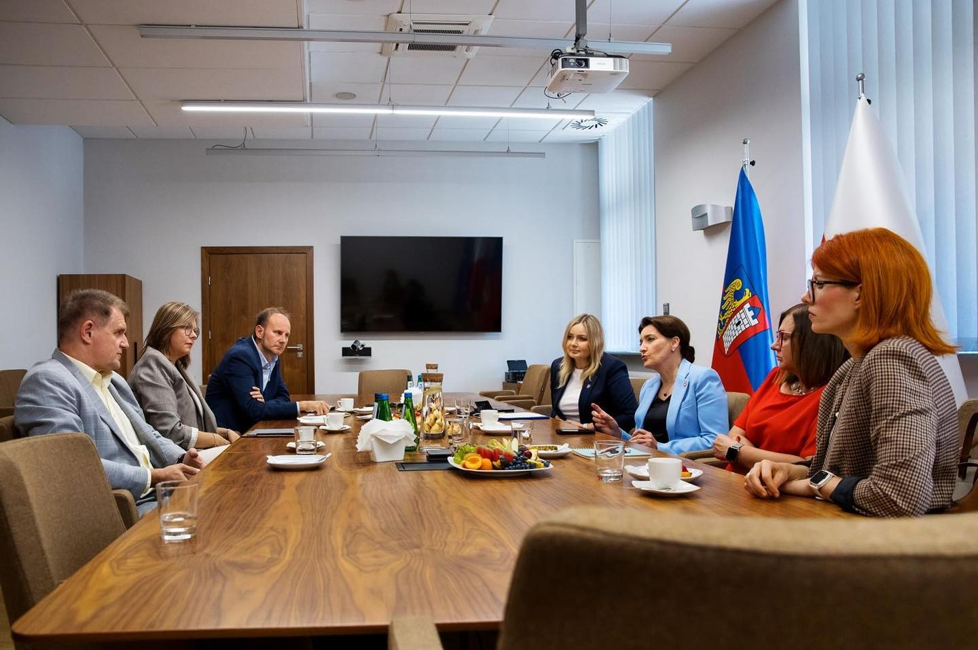
Mieszkania dla seniorów
Założenia programu tzw. najmu senioralnego przedstawiła podczas swojego pobytu w Gliwicach Marzena Okła-Drewnowicz, sekretarz stanu
w Kancelarii Prezesa Rady Ministrów, odpowiedzialna za politykę senioralną.
Jako samorząd chcemy realnie wpływać na poprawę jakości gliwickich seniorów
i wspierać nowoczesne modele zamieszkania dla osób starszych.
Mają one przeciwdziałać samotności, wspierać samodzielność i tworzyć społeczności oparte na relacjach.
Fot. D. Nita-Garbiec/UM w Gliwicach

Slide 16

GIL w nowej wersji
Zakończyły się konsultacje społeczne dotyczące Gliwickiej Inicjatywy Lokalnej.
Opinie mieszkańców, dotyczące jej uproszczenia i doprecyzowania zbieraliśmy do 25 sierpnia.
Projekt nowej uchwały w tej sprawie znajdzie się w porządku październikowej sesji.
Chcemy, by była ona bardziej przyjazna i łatwiejsza dla mieszkańców.

Slide 17
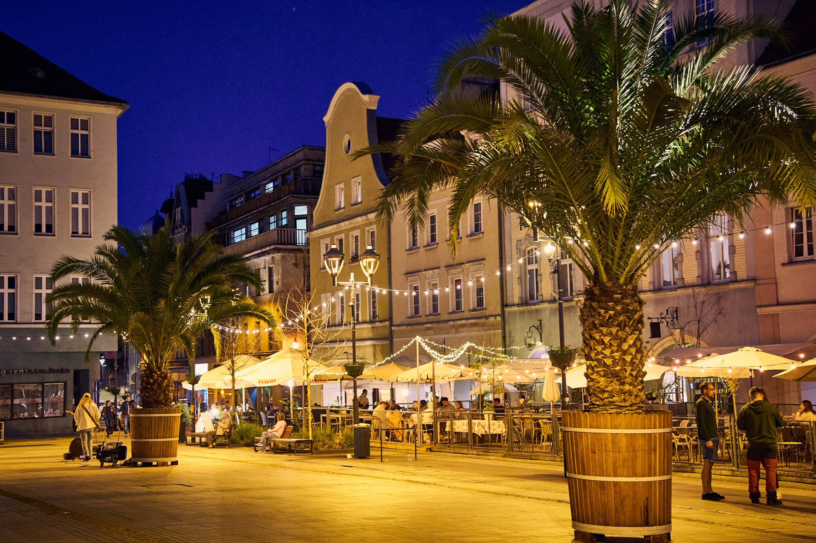
Pracujemy nad strategią
Marki Miasta
Rozpoczęły się prace nad Strategią Marki
i Komunikacji Marketingowej Gliwic.
Działająca na zlecenie miasta firma stworzy ją m.in. w oparciu o opinie mieszkańców oraz osób związanych z Gliwicami.
Do 31 sierpnia można je było przekazać za pośrednictwem ankiety udostępnionej na Gliwickiej Platformie Partycypacyjnej.
W ramach dalszych prac nad strategią przewidziano m.in. warsztaty zespołu strategicznego, wywiady grupowe
z gliwiczanami aktywnymi w różnych sferach życia miasta, spotkania konsultacyjne.
Tworzenie gliwickiej strategii potrwa do końca tego roku.
Fot. M. Buksa/UM Gliwice

Slide 18

Zielone światło z UNICEF-u
Doskonała wiadomość od UNICEF-u Polska: zgłoszenie Gliwic zostało przyjęte, możemy podejmować kolejne działania na rzecz młodych gliwiczan.
Tym samym Gliwice dołączyły do międzynarodowej sieci miast, które chcą systemowo wzmacniać prawa dzieci
i młodzieży oraz uwzględniać ich głos
w lokalnych decyzjach.
W najbliższych miesiącach weźmiemy udział w spotkaniu koordynatorów Programu Miasto Przyjazne Dzieciom, opracujemy lokalną strategię wdrażania i komunikacji programu, przygotujemy też we współpracy z Politechniką Śląską kompleksową diagnozę sytuacji dzieci i młodzieży oraz plan działań.
Fot. T. Bulenda/UM w Gliwicach

Slide 19
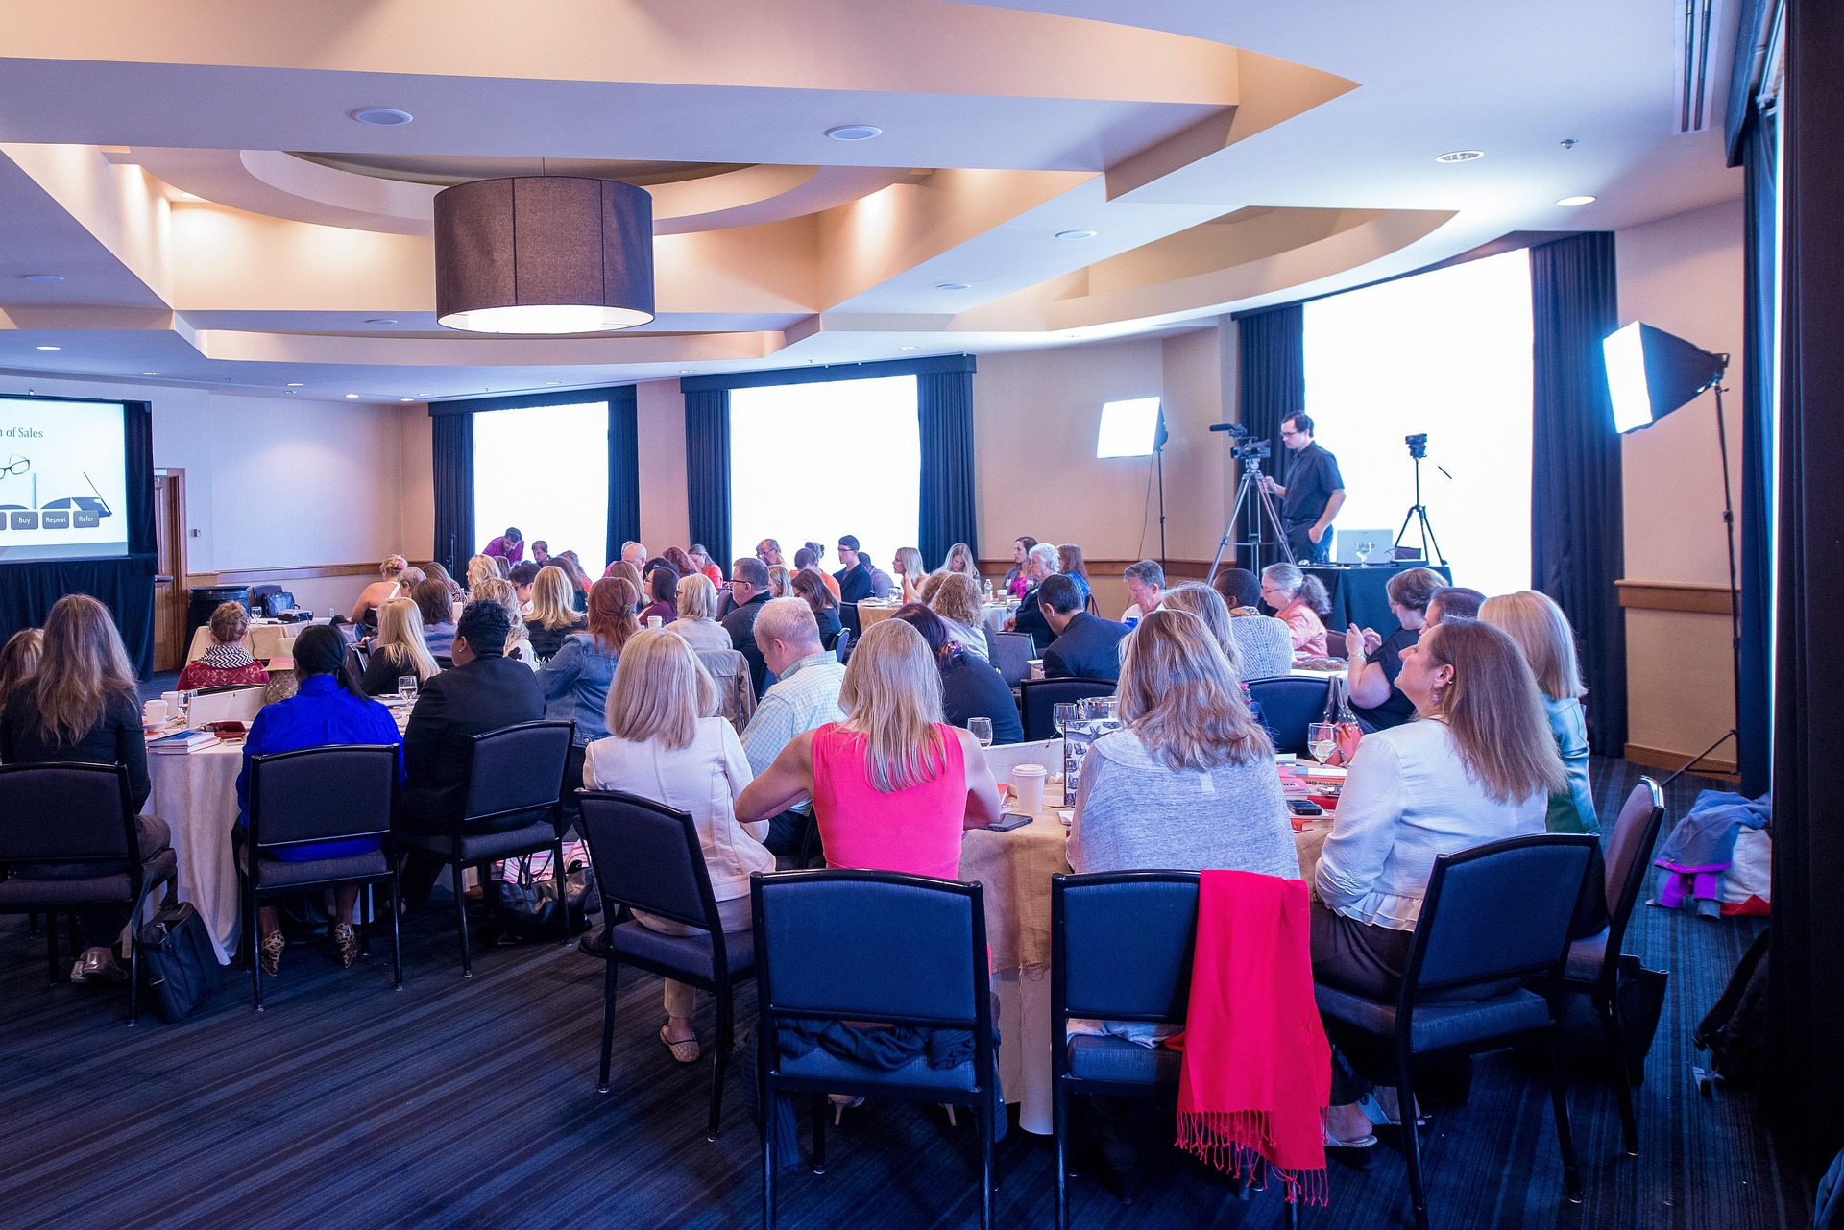
Gliwickie Forum Biznesu
Trwają zapisy przedsiębiorców zainteresowanych udziałem
w Gliwickim Forum Biznesu. Pierwsze spotkanie 27 listopada
w PreZero Arenie Gliwice
(ul. Akademicka 50),
w godzinach 17.00–20.00.
Trwa rejestracja online – do tej pory zapisało się już 200 uczestników.
Fot. Materiały GAPR

Slide 20
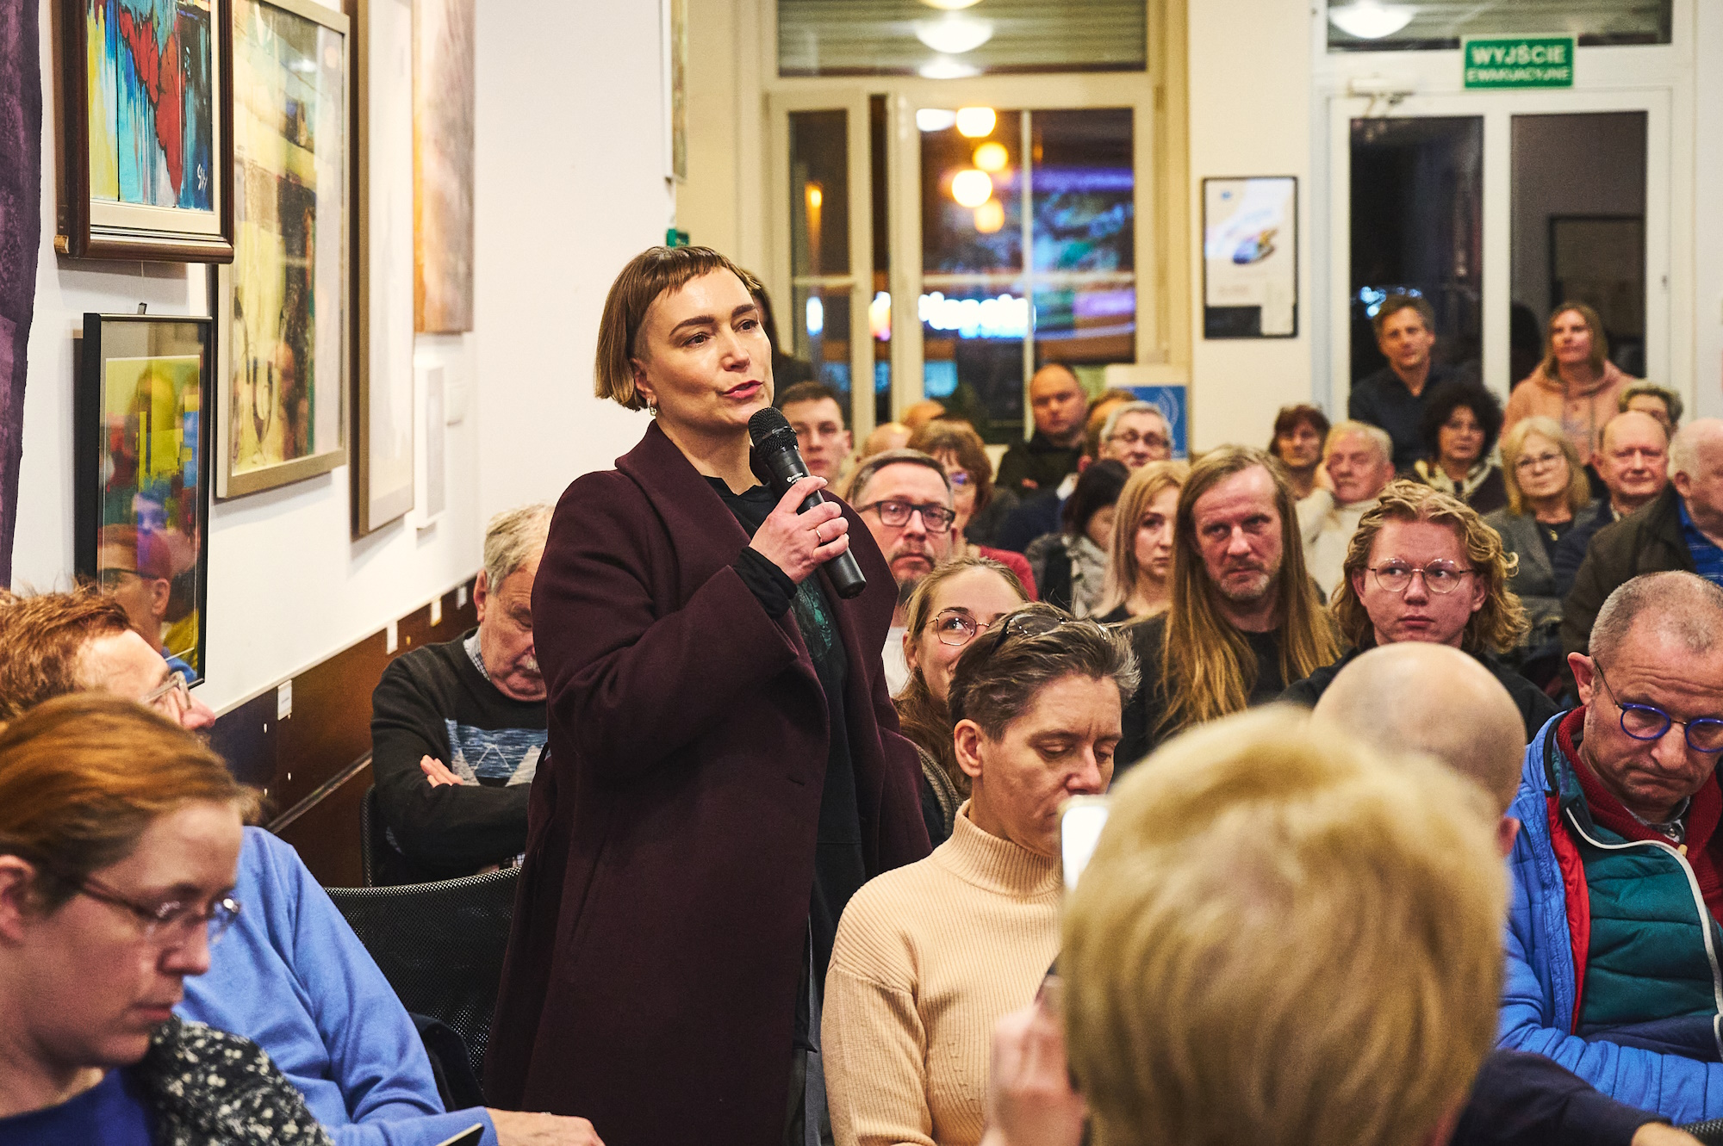
Skupią się na kulturze
Do 12 września przyjmowane były kandydatury do zespołu branżowego
ds. kultury. Przyjęto 17 zgłoszeń.
To szansa dla osób i organizacji, które chcą współtworzyć i wpływać na kształt oferty kulturalnej w naszym mieście.
Zespoły branżowe to działające społecznie nieformalne grupy, złożone z przedstawicieli gliwickich organizacji pozarządowych
i społeczników. Ich zadaniem jest wyrażanie opinii, inicjowanie działań i doradzanie Miejskiej Radzie Działalności Pożytku Publicznego, m.in. w obszarze kultury. Działalność zespołów branżowych wspiera
i koordynuje Centrum 3.0.
Fot. M. Buksa/UM w Gliwicach

Slide 21
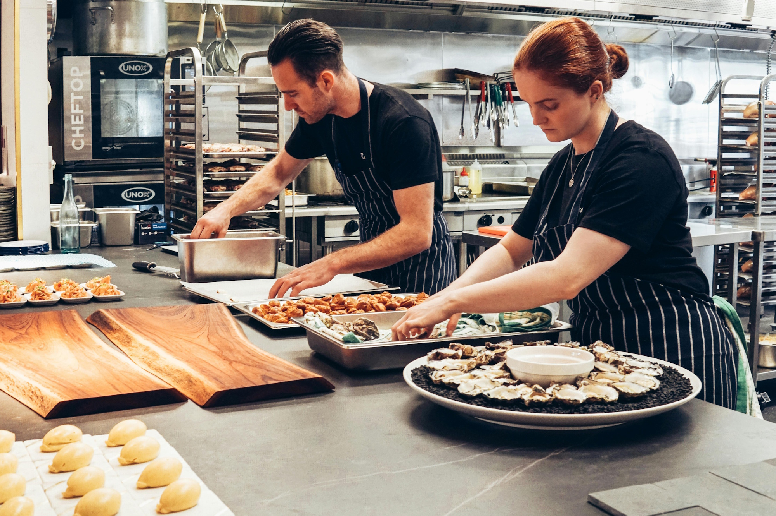
Spotkanie branżowe
23 września natomiast w siedzibie Górnośląskiego Akceleratora Przedsiębiorczości Rynkowej odbędzie się spotkanie, na które zapraszamy przedstawicieli branży gastronomicznej.
Rejestrować się na nie można do jutra, 19 września, pod adresem gapr.pl/gastro
To dobra okazja, aby poznać innych przedsiębiorców z branży, omówić wspólne inicjatywy i działania.
Fot. Materiały GAPR

Slide 22
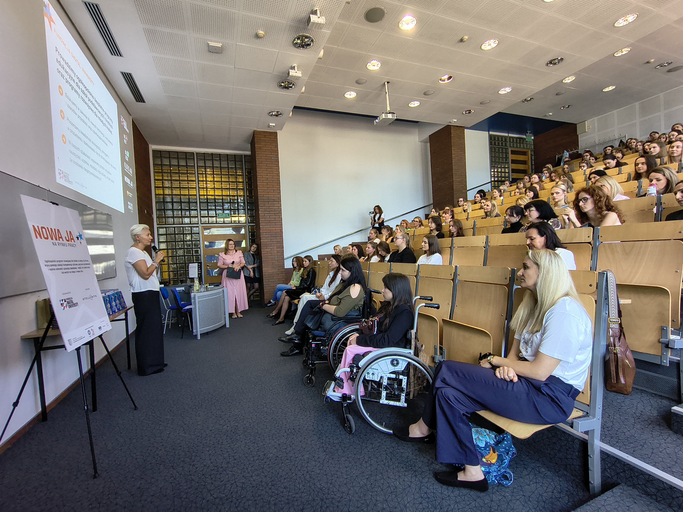
Nowa JA
W Gliwicach przebywa 100 kobiet z całej Polski, wyłonionych z ponad 1400 chętnych, które przyjechały tu, by zdobywać wiedzę na temat sztucznej inteligencji i nowe umiejętności zawodowe w bezpłatnym programie „Nowa JA na rynku pracy – droga ku przyszłości”.
W programie, prowadzonym przez doświadczonych wykładowców, uczestniczą panie w wieku 20–30 lat, które planują rozpoczęcie kariery lub powrót na rynek pracy
i chcą kształtować swoją zawodową przyszłość.
Miałam przyjemność objąć program swoim patronatem.
Podczas zajęć w Gliwicach uczestniczki programu wezmą udział w warsztatach
z doradztwa zawodowego, tworzenia CV, autoprezentacji, poznania swoich mocnych stron oraz rozwijania umiejętności identyfikowania dezinformacji.
Fot. UM Gliwice

Slide 23
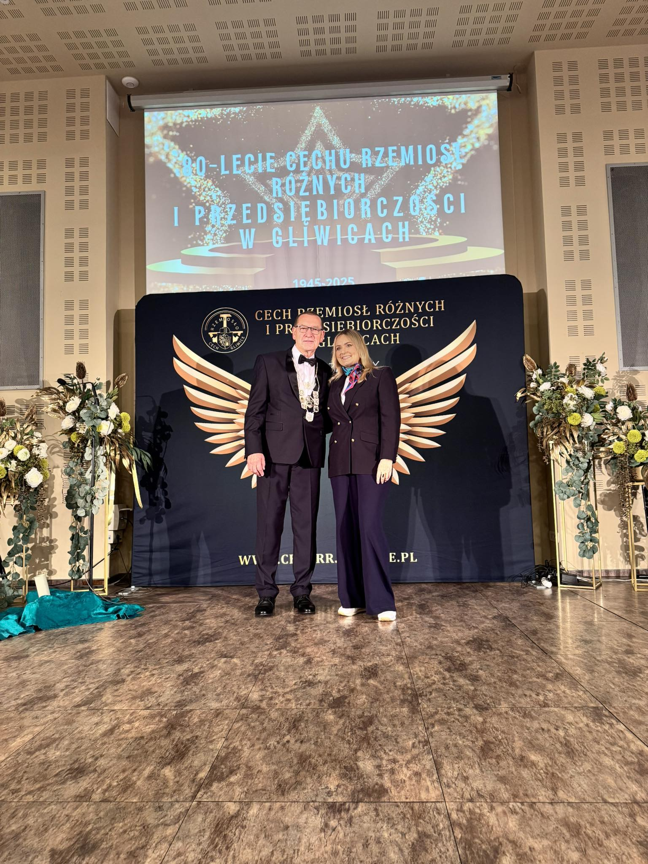
Urodziny Cechu
80-lecie działalności świętował Cech Rzemiosł Różnych
i Przedsiębiorczości w Gliwicach.
Miałam przyjemność złożyć podziękowania za dotychczasową pracę na rzecz miasta i życzenia na ręce Andrzeja Zarzyckiego – Starszego Cechu.
Fot. FB Katarzyna Kuczyńska-Budka

Slide 24

Wsparcie dla rewitalizacji
Do 30 września natomiast trwa nabór członków do Komitetu Rewitalizacji, który czuwać będzie nad zmianami
w dzielnicy Baildona, Wojska Polskiego, Politechnika, na Sikorniku, Trynku, w Łabędach, Sośnicy, Szobiszowicach, Śródmieściu
i Zatorzu.
Członkowie tego gremium będą mieli ważny głos w sprawie prowadzenia
i oceny rewitalizacji, a także inicjowania działań w tym temacie. Komitet będzie też pełnił funkcję opiniodawczo-doradczą.
Fot. UM Gliwice

Slide 25
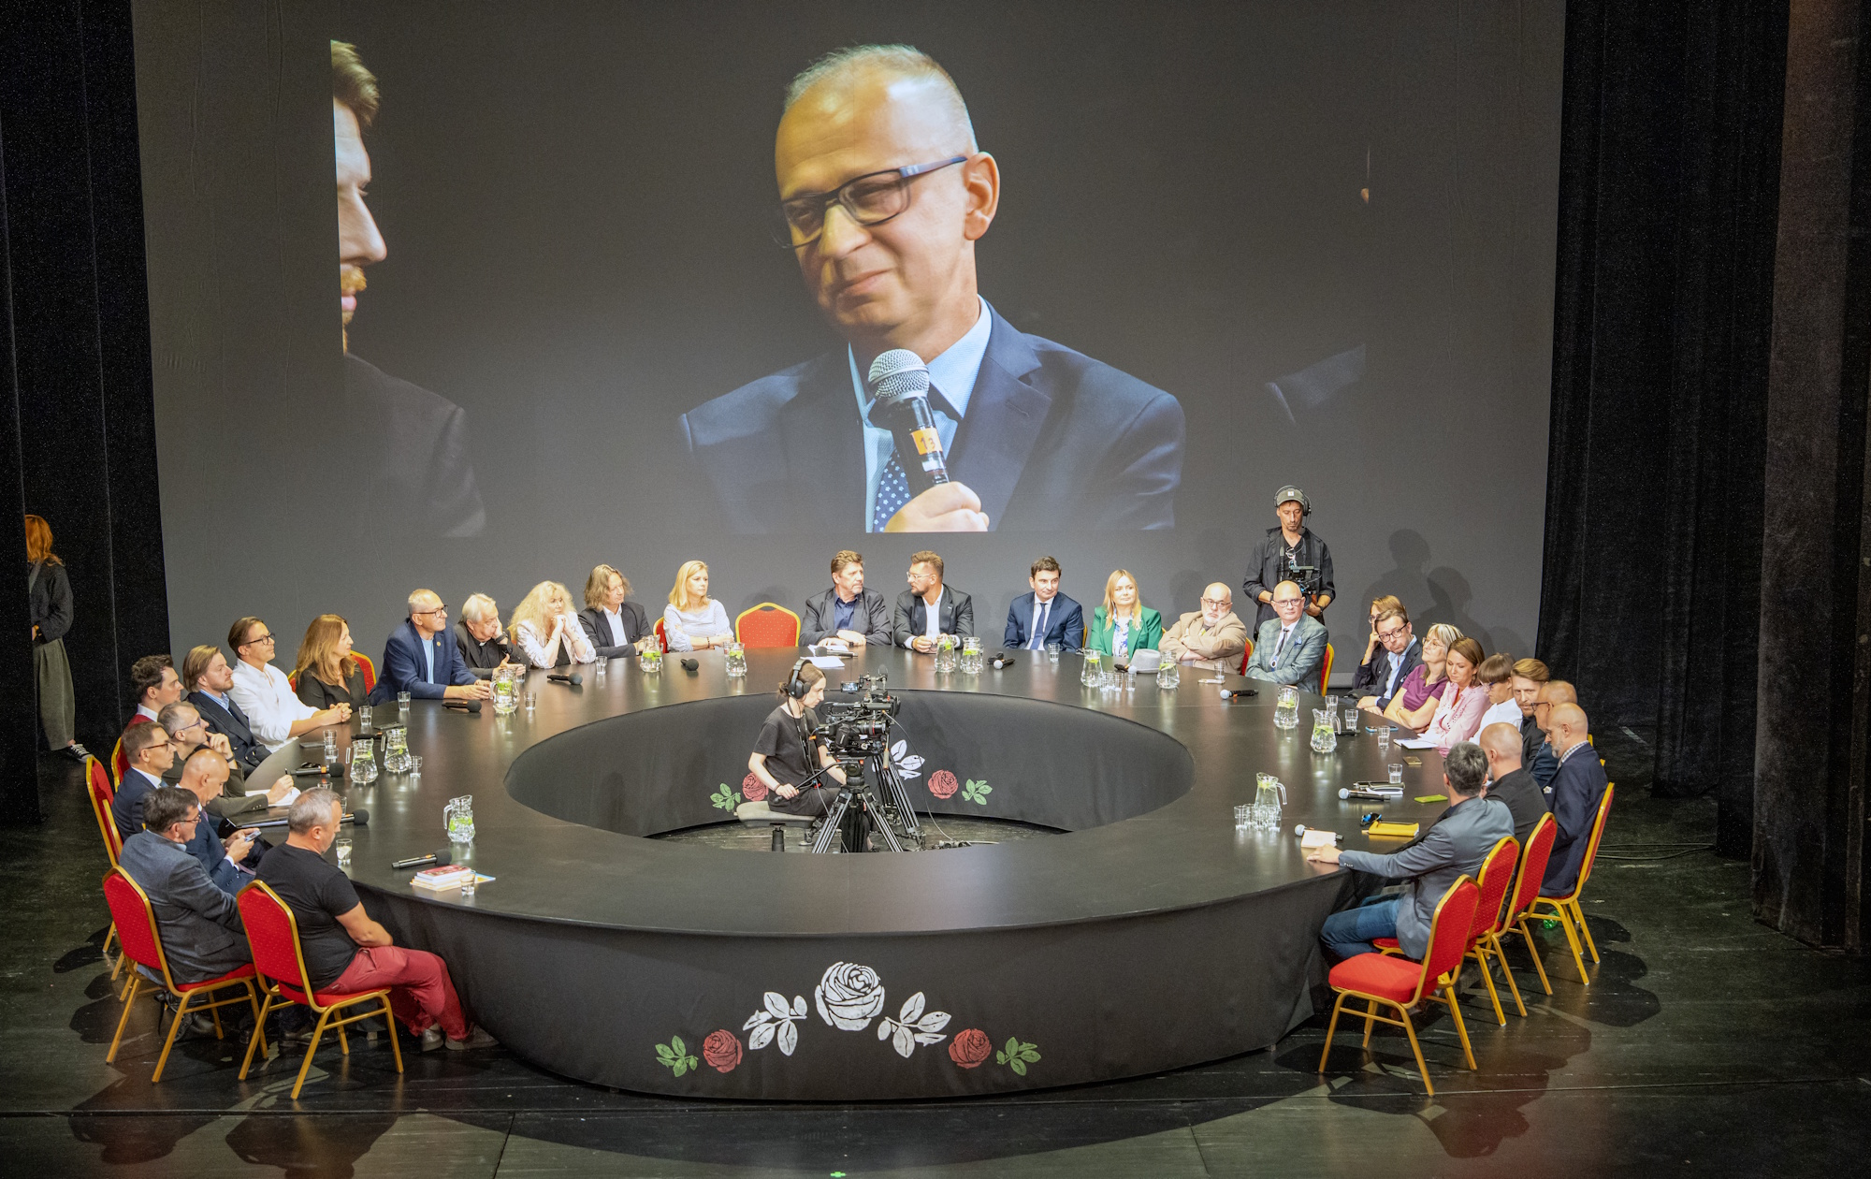
Przy Śląskim Stole
Za nami Śląski Stół w Teatrze Śląskim w Katowicach. Spotkanie zgromadziło samorządowców, ludzi kultury, edukacji i nauki.
Razem m.in. z wojewodą śląskim Markiem Wójcikiem, rektorem Uniwersytetu Śląskiego
prof. Ryszardem Koziołkiem, prezydentem Marcinem Krupą rozmawialiśmy o sprawach fundamentalnych: tożsamości śląskiej, roli języka, edukacji, kulturze
i budowaniu wspólnoty ponad podziałami.
Fot. G. Ożga

Slide 26

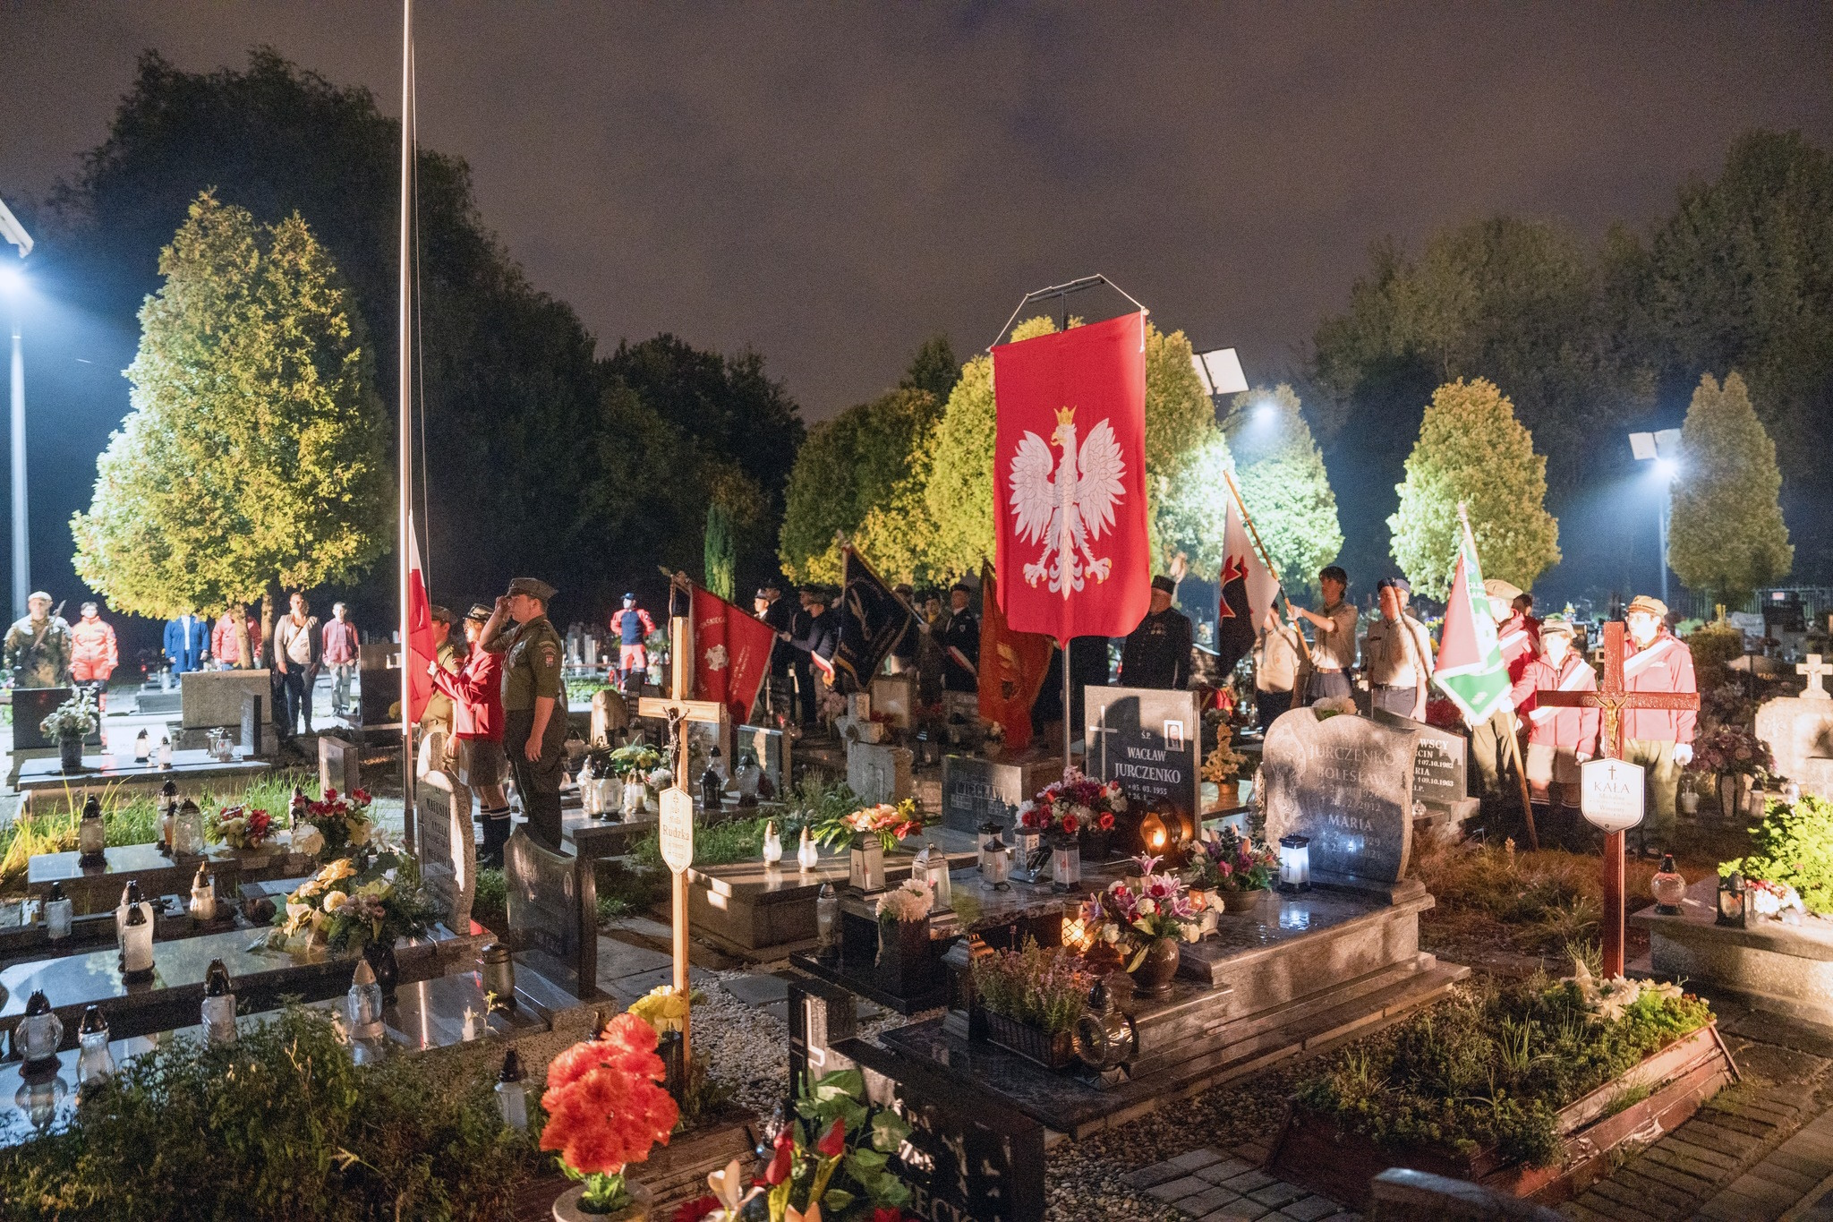
Pamiętaliśmy o bohaterach
W 86. rocznicę wybuchu II wojny światowej, 1 września o godz. 4.45 na cmentarzu parafialnym w Bojkowie odbył się doroczny uroczysty alert.
W imieniu mieszkańców miasta złożyłam kwiaty na grobach Westerplatczyków, chorążego Edwarda Szewczuka i kaprala Michała Plewaka, którzy walczyli
o wolność naszej Ojczyzny.
Uroczystości odbyły się w ramach cyklu „Bojkowski Wrzesień”.
fot. G. Ożga/UM Gliwice

Slide 27
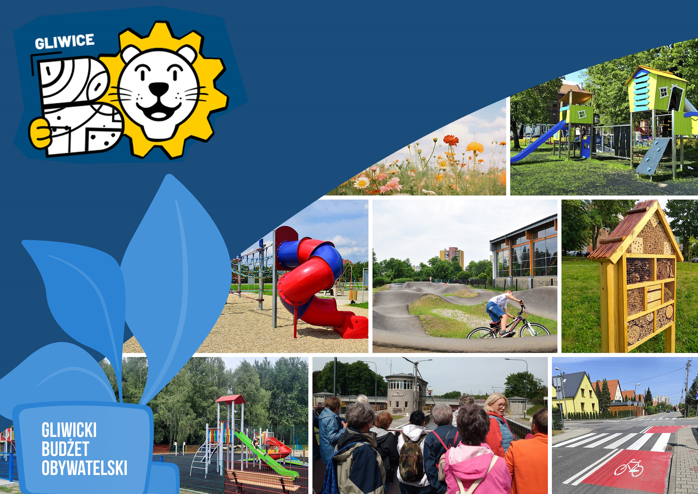
GBO – czekamy na wyniki
Zakończyło się głosowanie w XIII edycji Gliwickiego Budżetu Obywatelskiego.
W tym roku gliwiczanie mogli wybierać spośród 189 projektów.
Na ich przyszłoroczną realizację przeznaczamy ponad 7,8 mln zł.
Ostateczne wyniki poznamy do
15 października.
fot. UM Gliwice

Slide 28

Rozmawiamy z mieszkańcami
Po wakacyjnej przerwie kontynuujemy cykl spotkań z mieszkańcami gliwickich dzielnic.
To dobra okazja, aby bezpośrednio zadawać pytania, przedstawić swoje opinie, podyskutować o ważnych dla miasta sprawach, wspólnie zastanowić się nad możliwościami rozwiązania lokalnych problemów.
W ubiegłym tygodniu rozmawialiśmy
z mieszkańcami dzielnicy Baildona.
Jutro odbędzie się spotkanie w Bojkowie, a w październiku - w Czechowicach oraz
w dzielnicy Kopernika.
Fot. UM Gliwice

Slide 29
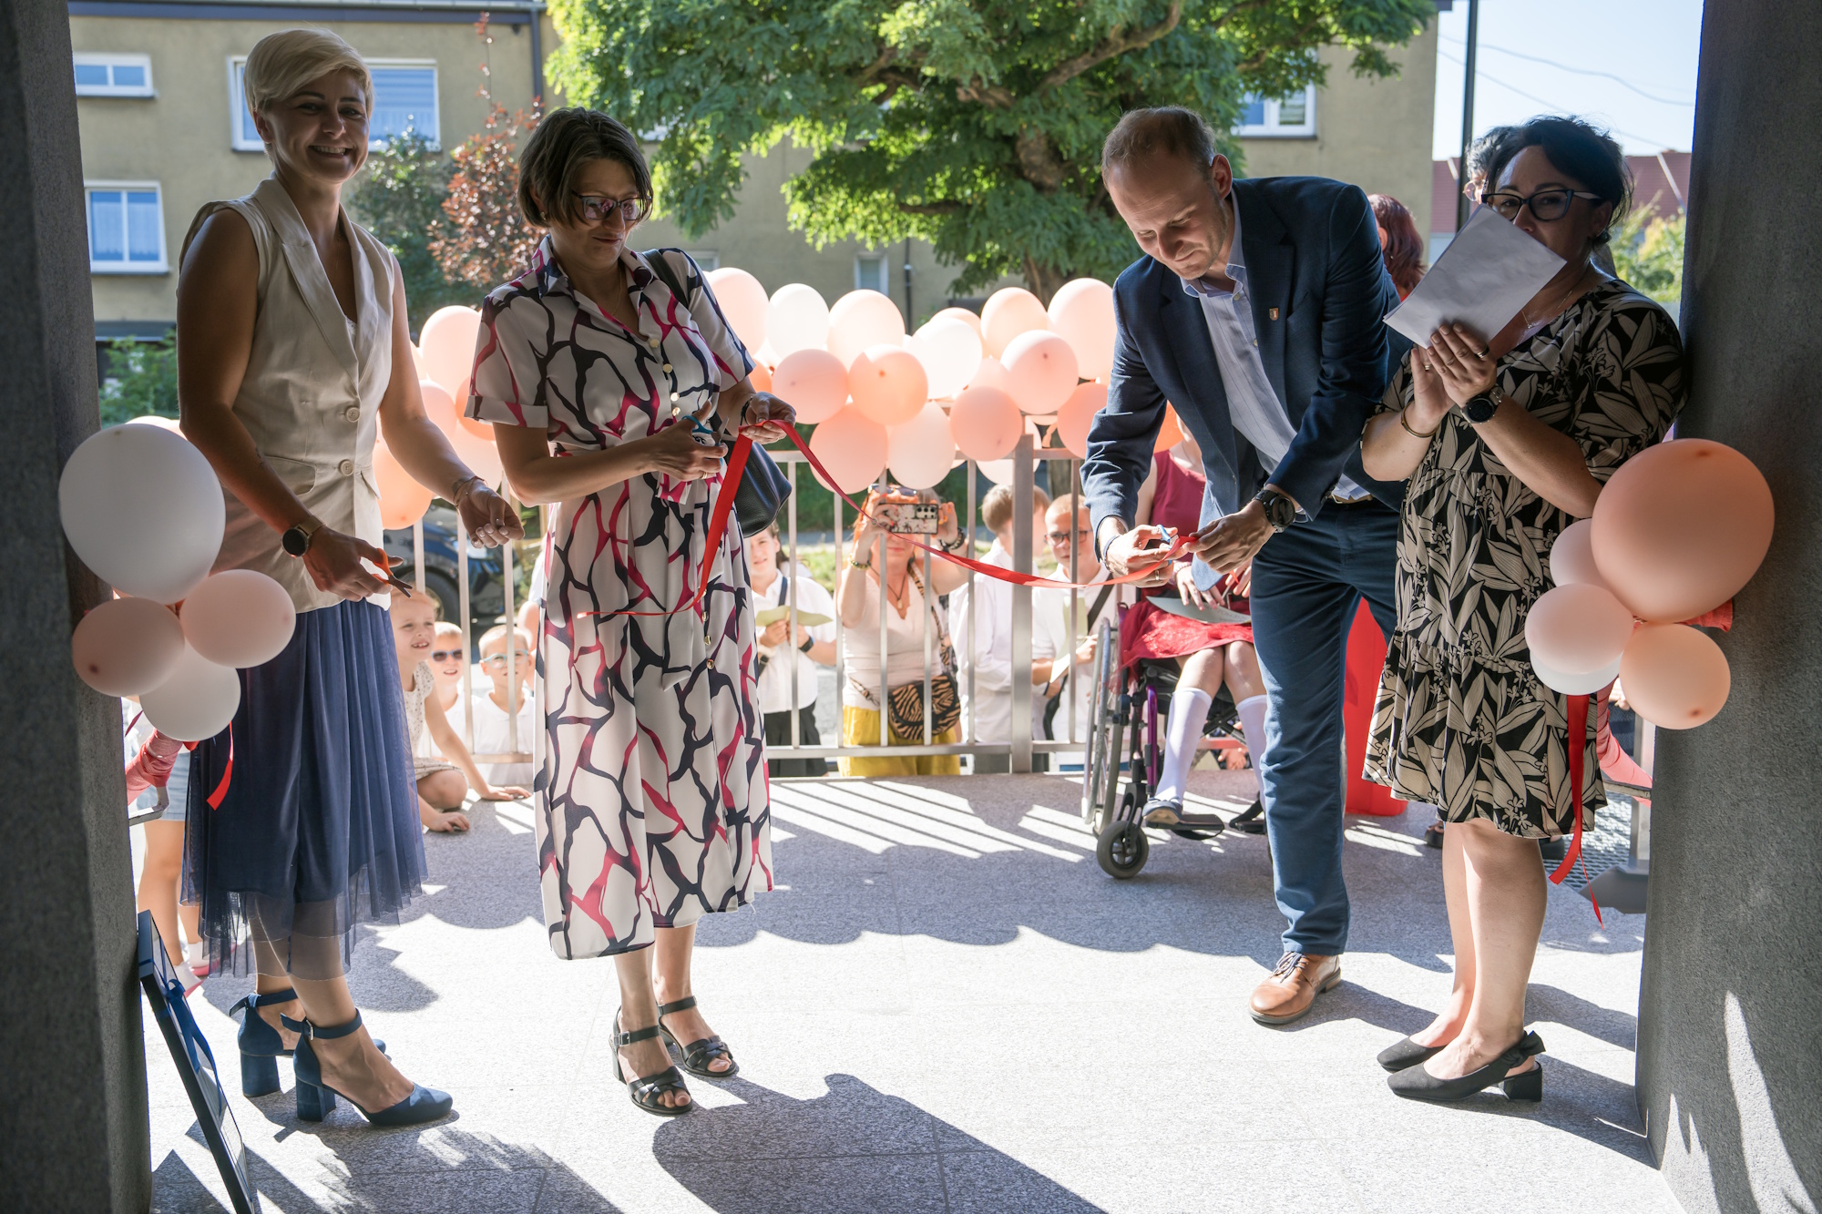
„Bajka” dla dzieci
Nowe łazienki, kuchnia, miejsce do ciekawych zajęć i przestrzeń przyjazna osobom
z niepełnosprawnościami - placówka wsparcia dziennego dla dzieci w Sośnicy przeszła kompleksowy remont. Jest przytulnie
i funkcjonalnie. Zyskała też nazwę – „Bajka”.
Świetlica działa w gliwickiej Sośnicy od 1996 r. Jest prowadzona przez Towarzystwo Wspierania Świetlicy dla Dzieci w Sośnicy i zapewnia dzieciom z dzielnicy opiekę, organizację czasu wolnego oraz pomoc w nauce.
Przez 20 lat nie była remontowana. Obecnie przystosowano ją do obowiązujących standardów, a przede wszystkim do potrzeb 30 dzieci i ich rodzin, które na co dzień korzystają z tej przestrzeni.
W otwarciu zmodernizowanej „Bajki” uczestniczył mój zastępca Łukasz Gorczyński.
fot. G. Ożga/UM Gliwice

Slide 30
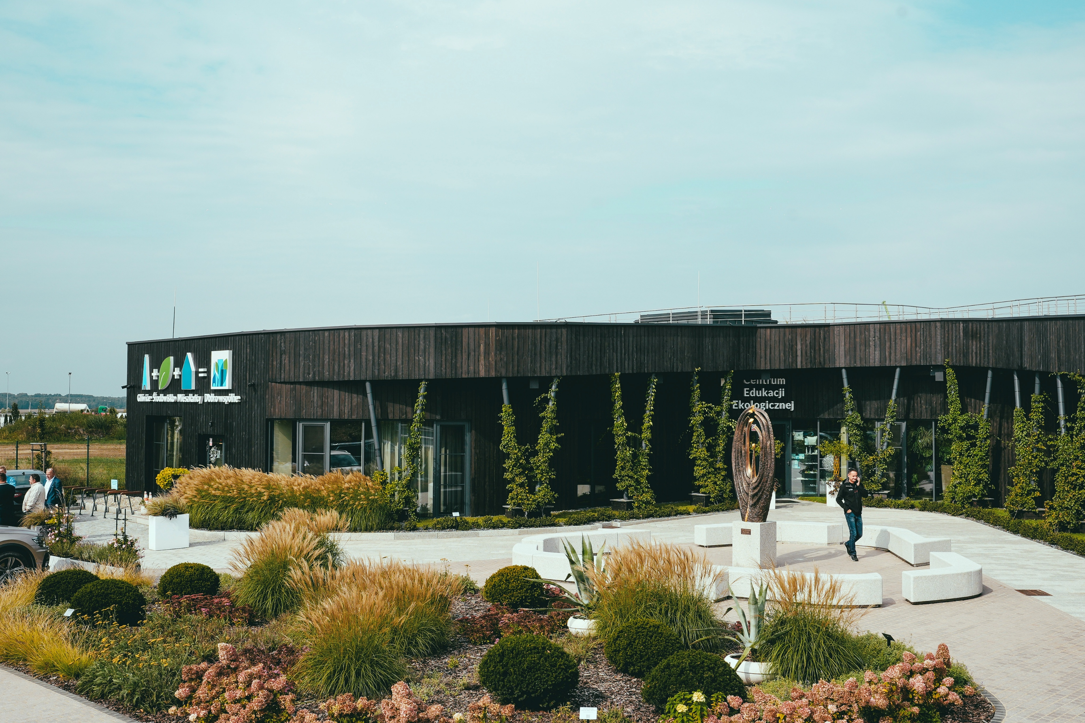
Kody do PSZOK-u
Od października w Urzędzie Miejskim będą wydawane QR-owe kody dostępu do PSZOK – nowe „klucze dostępu” do Punktu Selektywnego Zbierania Odpadów Komunalnych przy ul. Rybnickiej 199B.
Okres przejściowy, w którym mieszkańcy będą identyfikowani na starych i nowych zasadach, obowiązuje do końca bieżącego roku.
Od 1 stycznia 2026 roku tylko na podstawie kodów punkt PSZOK będzie przyjmował przywożone odpady.
fot. M. Baranowski/ UM Gliwice

Slide 31

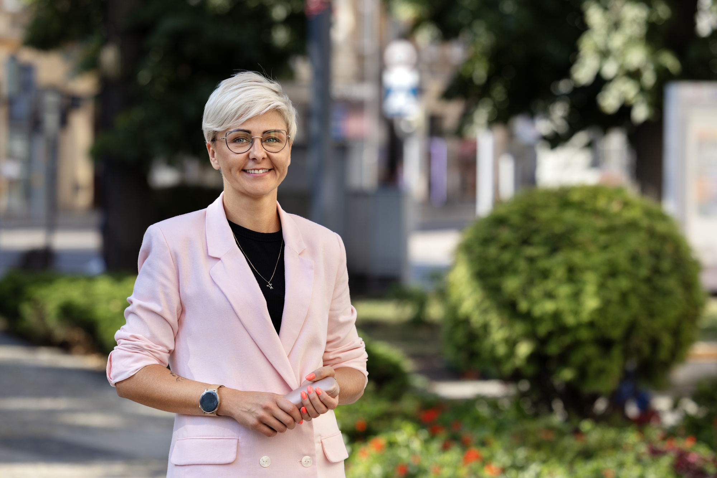
Pełnomocnik ds. uzależnień
Powołałam Weronikę Rogowską na stanowisko pełnomocnika
ds. przeciwdziałania uzależnieniom.
Jest ona pracownikiem Wydziału Zdrowia i Spraw Społecznych Urzędu Miejskiego, a jej zadania obejmują zarówno diagnozę problemu i analizę sytuacji w mieście, jak i wdrażanie działań, które mają zapobiegać uzależnieniom oraz wspierać osoby nimi dotknięte.
fot. M. Lipiec/ UM w Gliwicach

Slide 32

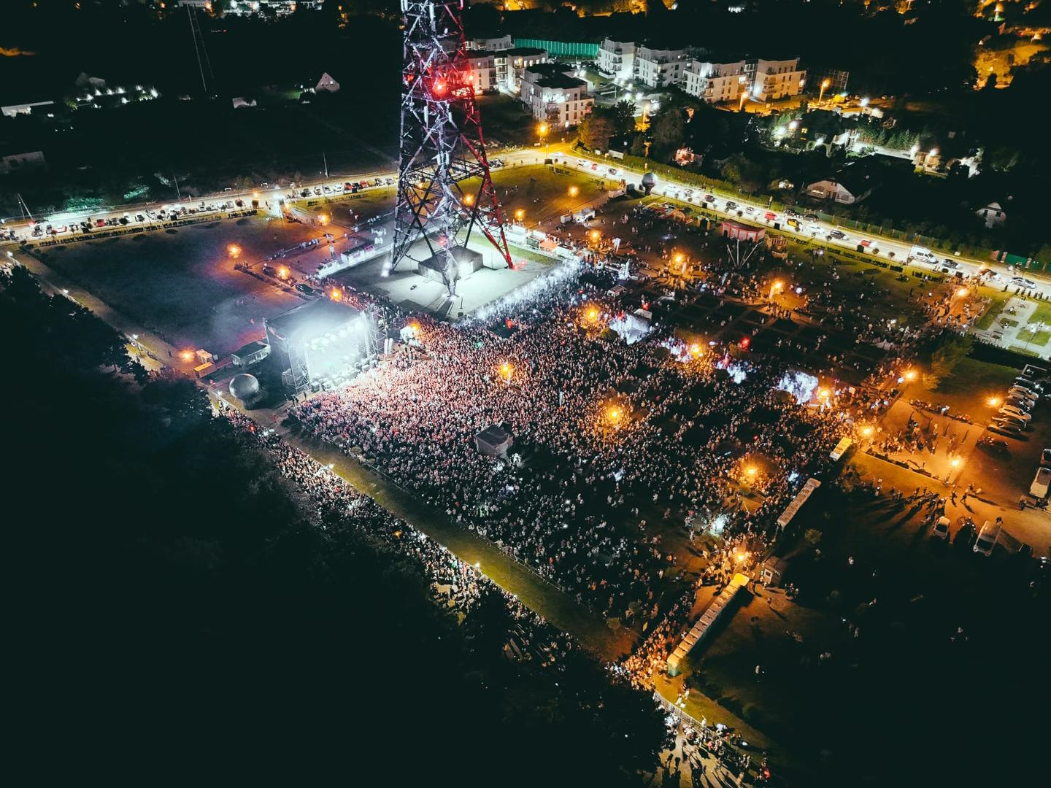
Święto Gliwic
Za nami Dni Gliwic, które spotkały się z niezwykłym
i ciepłym odzewem ze strony mieszkańców.
W wydarzeniu wzięło udział ok. 25 tys. osób. Pierwszą edycję tego wyjątkowego święta miasta zainaugurowała również pierwsza Gala Gliwickiej Nagrody Literackiej, której gościem specjalnym była Olga Tokarczuk.
Tłum słuchaczy zgromadził koncert u stóp Radiostacji, podczas którego wystąpili Oskar Cyms
i Agnieszka Chylińska. Niezwykle liczni goście spotkali się także przy urodzinowym torcie
ul. Zwycięstwa i bawili się podczas koncertów
i rodzinnych atrakcji w Parku Chopina, a także warsztatów, debat i spacerów tematycznych.
Nie zabrakło również atrakcji dla rowerzystów, którzy tłumnie stawili się na starcie Wielkiego Peletonu, inaugurującego Śląskie Święto Rowerzysty.
fot. Mosquidron
fot. M. Buksa/ UM Gliwice

Slide 33
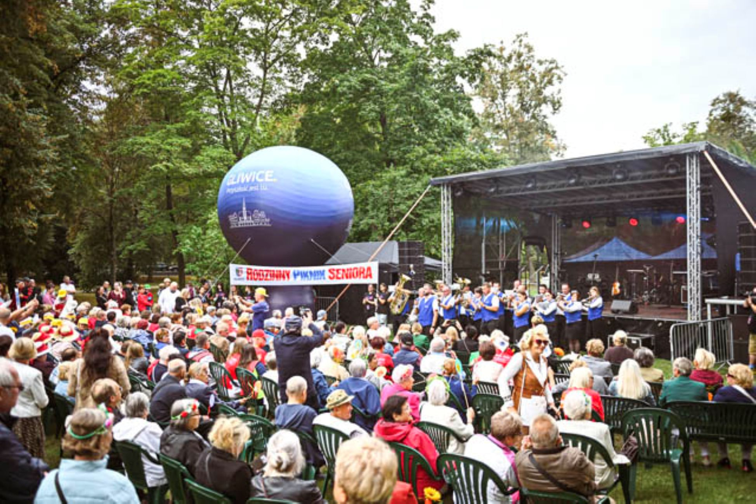
(Nie tylko) dla seniorów
Międzypokoleniowy, XII Rodzinny Piknik Seniora przyciągnął do parku Chopina tłumy
i równocześnie był zwieńczeniem Dni Gliwic.
Niedzielne rodzinne wydarzenie rozpoczął barwny pochód, który przeszedł pod piknikową scenę, wokół której zaplanowano mnóstwo atrakcji.
Miałam przyjemność podziękować nie tylko gliwickim seniorom za ich niezwykłą aktywność, ale też wszystkim tym, którzy działają na rzecz najstarszych mieszkańców naszego miasta.
Podczas wydarzenia odbył się też finał konkursu „Przyjaciel Gliwickich Seniorów”, organizowanego przez Radę Seniorów Miasta Gliwice.
Laureatką została Jolanta Rypińska, a wyróżnienia otrzymały Bożena Kania i Anna Inglot.
fot. M. Buksa/UM Gliwice

Slide 34

Finał festiwalu ETHO
Zakończyła się tegoroczna edycja „ETHO Muzyka korzeni we współczesnym ujęciu”.
Tegoroczny festiwal zamknął koncert tria GMM, którego muzycy przenoszą elementy dawnego folkloru w świat współczesnych eksperymentów muzycznych.
fot. materiały CKV

Slide 35
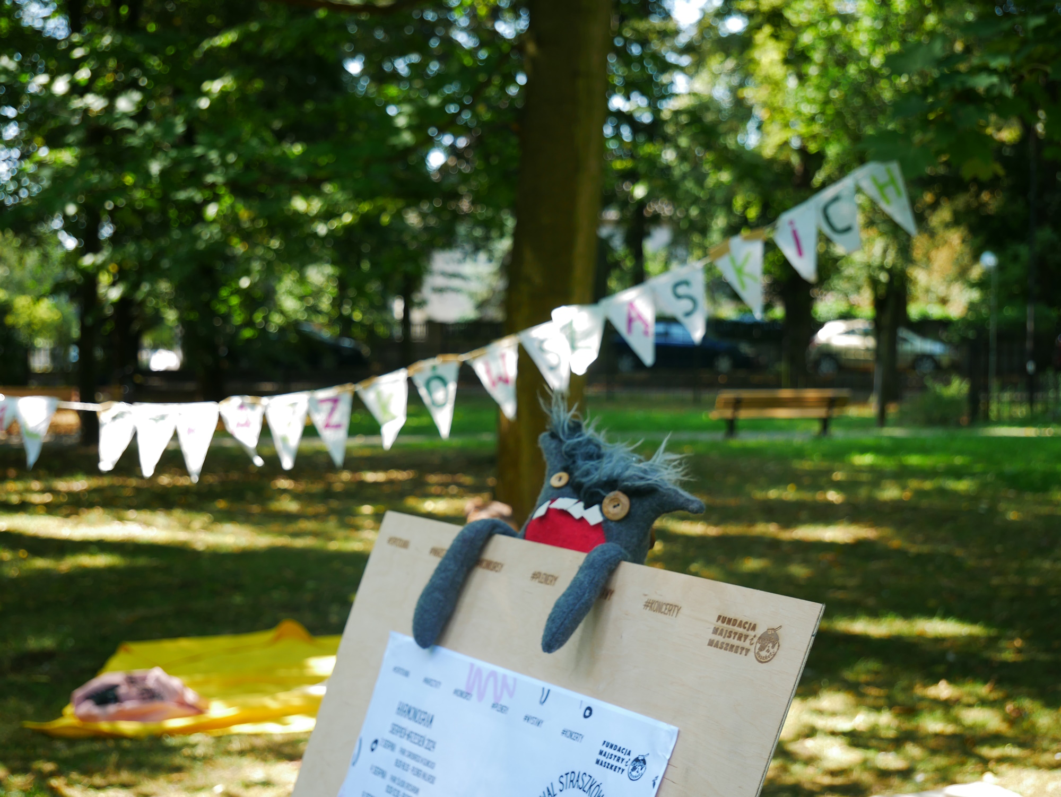
Straszki nie są straszne
Do połowy października potrwa Festiwal Straszków Śląskich 2025. To wyjątkowa okazja by poznać nasze śląskie dziedzictwo - legendy, demony i niezwykłe opowieści.
W programie tego wydarzenia zaplanowano mnóstwo atrakcji.
Przed nami jeszcze m.in. warsztaty fotografii artystycznej oraz komiksu, a także wystawa fotografii i pokaz video-artów „Widziadła”.
fot. materiały Fundacji Majstry i Maszkety
fot. M. Buksa/ UM Gliwice

Slide 36
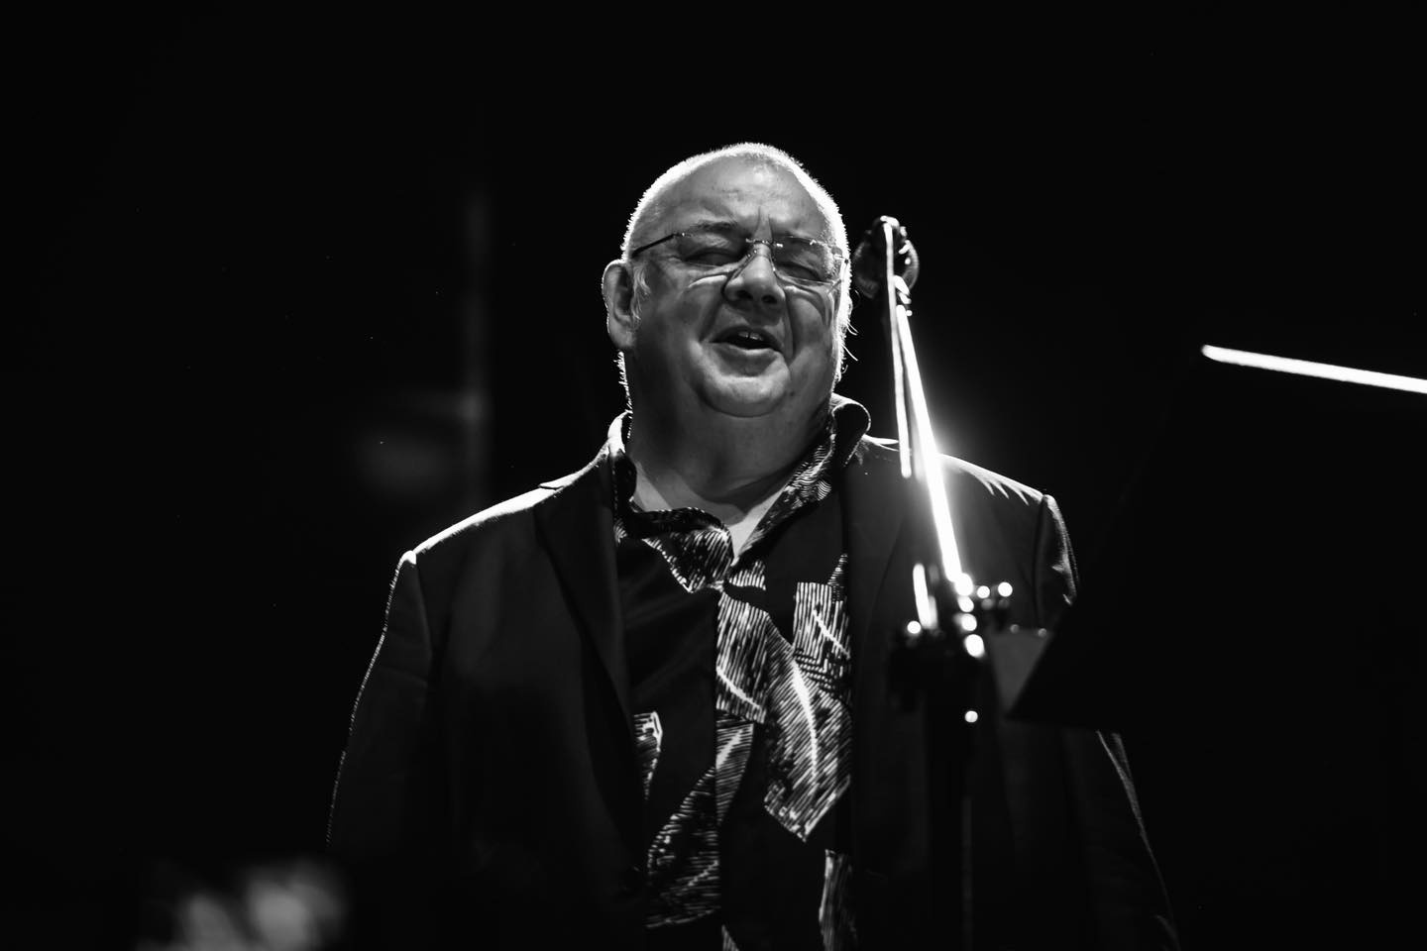
Pożegnaliśmy Stanisława Soykę
Z ogromnym żalem przyjęliśmy wiadomość o śmierci Stanisława Soyki – wybitnego artysty, którego muzyczna droga zaczęła się w Gliwicach i przez lata znacząco wpisała się w historię polskiej kultury muzycznej.
Wybitny pianista, kompozytor
i wokalista zmarł 21 sierpnia w wieku 66 lat.
fot. M. Buksa/ UM Gliwice

Slide 37
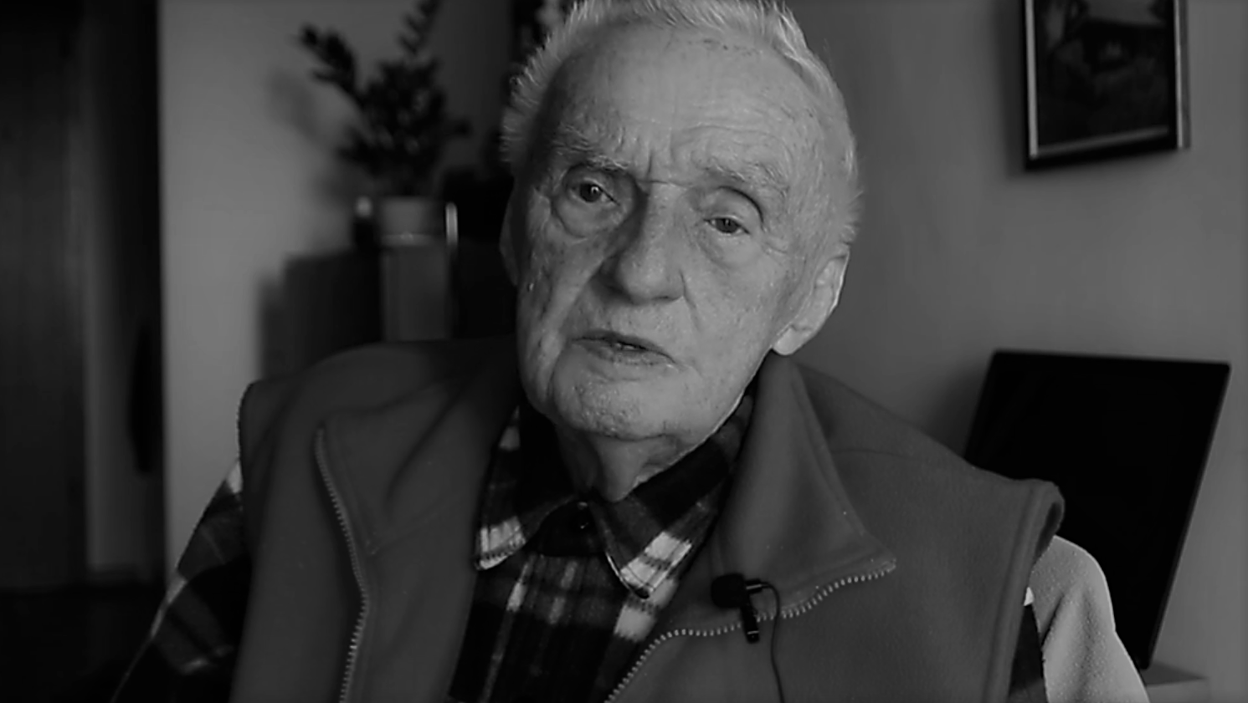
Nie żyje Stanisław Jakubowski
Niestety, odszedł od nas także mistrz śląskiego fotoreportażu, przez lata związany z Gliwickim Towarzystwem Fotograficznym.
Stanisław Jakubowski - wybitny fotograf i fotoreporter – zmarł w wieku 90 lat.
Jego prace znajdują się m.in.
w zbiorach Muzeum w Gliwicach.
fot. kadr YouTube

Slide 38

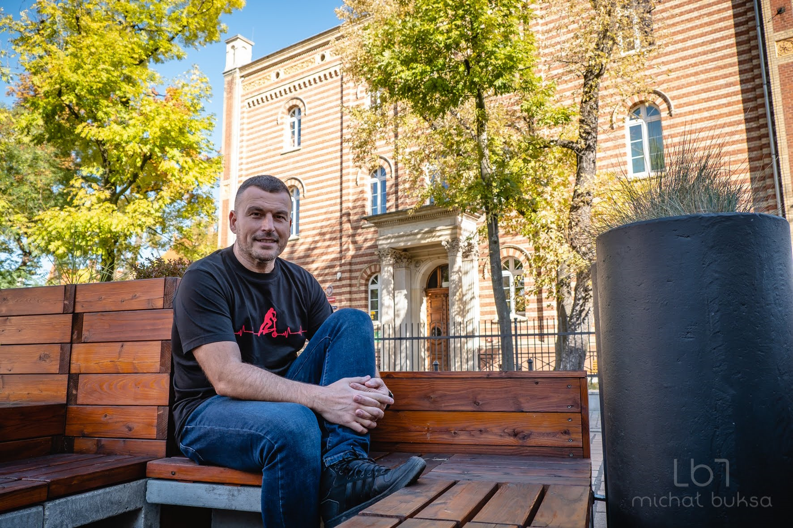
Poprowadzi GOS
Mariusz Kucharz został dyrektorem Gliwickiego Ośrodka Sportu.
Nowa jednostka rozpoczęła działalność w Łabędach przy ul. Fiołkowej 26.
Docelowo ma ona pełnić rolę centrum skupiającego większość miejskiej aktywności sportowej.
Mariusz Kucharz to gliwiczanin
z 30-letnim doświadczeniem
w edukacji, zarządzaniu i wdrażaniu nowoczesnych rozwiązań organizacyjnych.
fot. M. Buksa
fot. M. Baranowski/ UM w Gliwicach

Slide 39
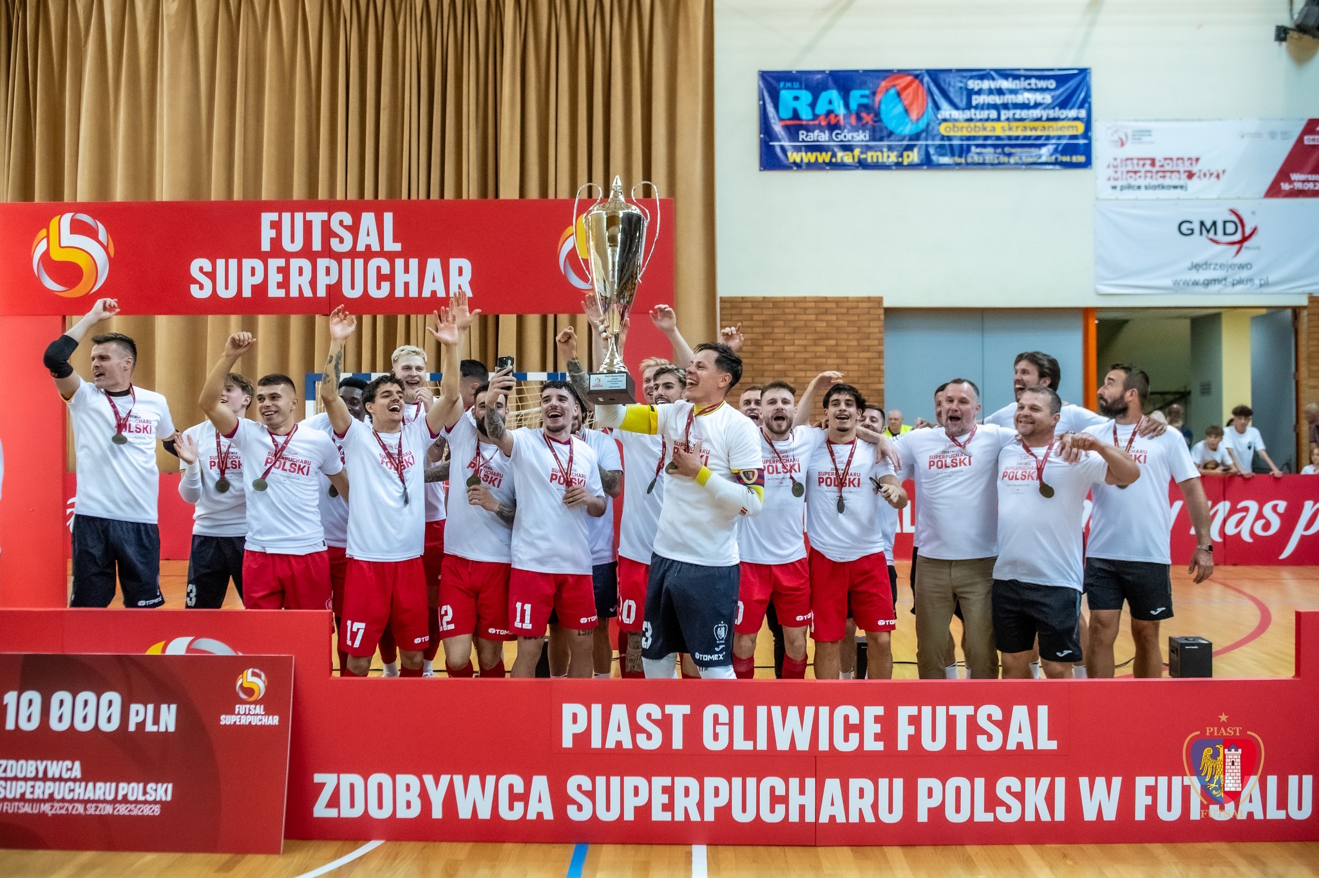
Sukces futsalistów
Po raz pierwszy w historii nasz tegoroczny Mistrz Polski – Piast Gliwice Futsal – wywalczył Superpuchar Polski.
Niebiesko-Czerwoni pokonali w Świeciu 3-1 zdobywcę Pucharu Polski – Rekord Bielsko-Biała.
Zawodnikom, trenerom oraz całemu sztabowi szkoleniowemu raz jeszcze serdecznie gratuluję sukcesu.
fot. Piast Gliwice Futsal/Facebook

Slide 40
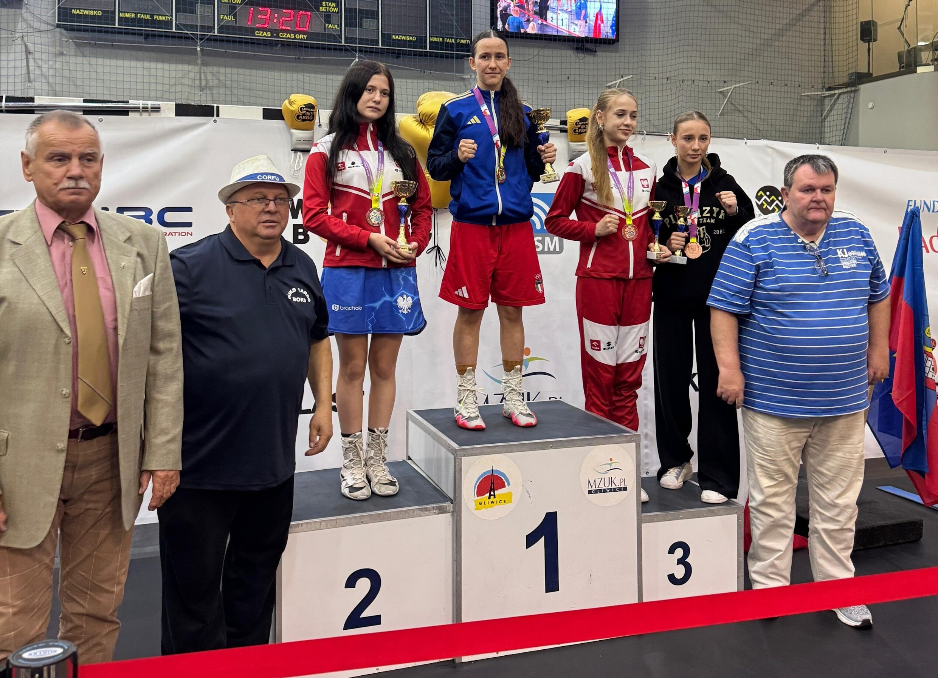
Boks na światowym poziomie
Pot, łzy, radość i niesamowita siła towarzyszyły zawodniczkom podczas rozegranych w ośrodku JASNA 31 XX Międzynarodowych Mistrzostw Śląska Kobiet w Boksie – Gliwice 2025.
Bokserskie rękawice skrzyżowały na ringu zawodniczki z ponad 20 krajów,
a Polki wywalczyły 47 medali – w tym
8 złotych, 14 srebrnych i 25 brązowych.
Organizatorem wydarzenia był Gliwicki Uczniowski Klub Sportowy Carbo.
fot. M. Baranowski/ UM w Gliwicach

Slide 41
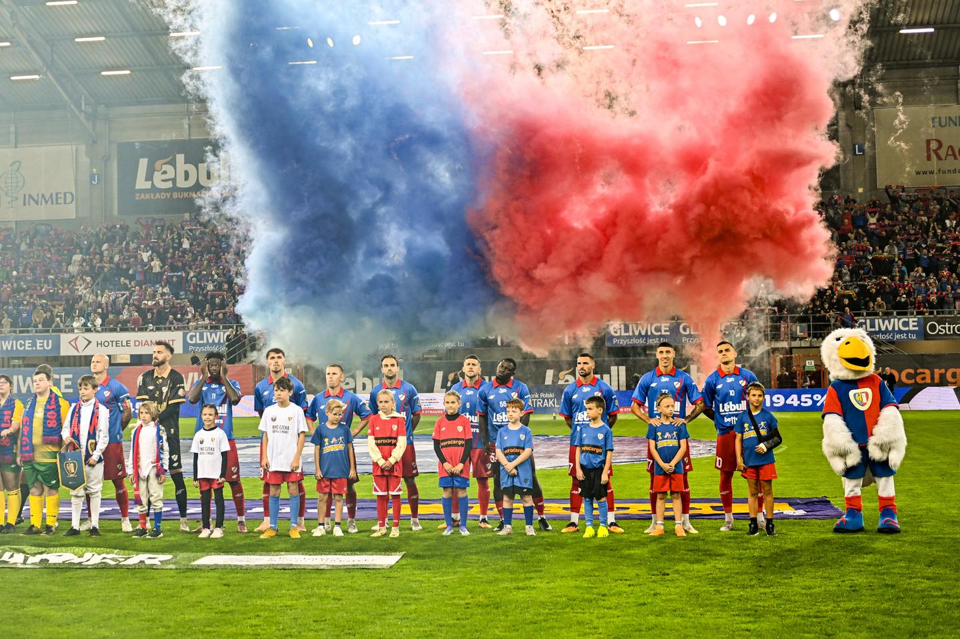
Finał urodzin Piasta
Za nami finał obchodów jubileuszu 80-lecia Piasta Gliwice. Przez cały dzień na kibiców odwiedzających stadion czekała Strefa80, a w niej gry, zabawy, pokazy, konkursy, koncerty, spotkania z legendami Piasta i wiele innych atrakcji.
Obchody zakończyło spotkanie 8. kolejki PKO Bank Polski Ekstraklasy, podczas którego Piast Gliwice podjął u siebie Jagiellonię Białystok
i zremisował 1:1.
fot. M. Buksa/UM Gliwice

Slide 42

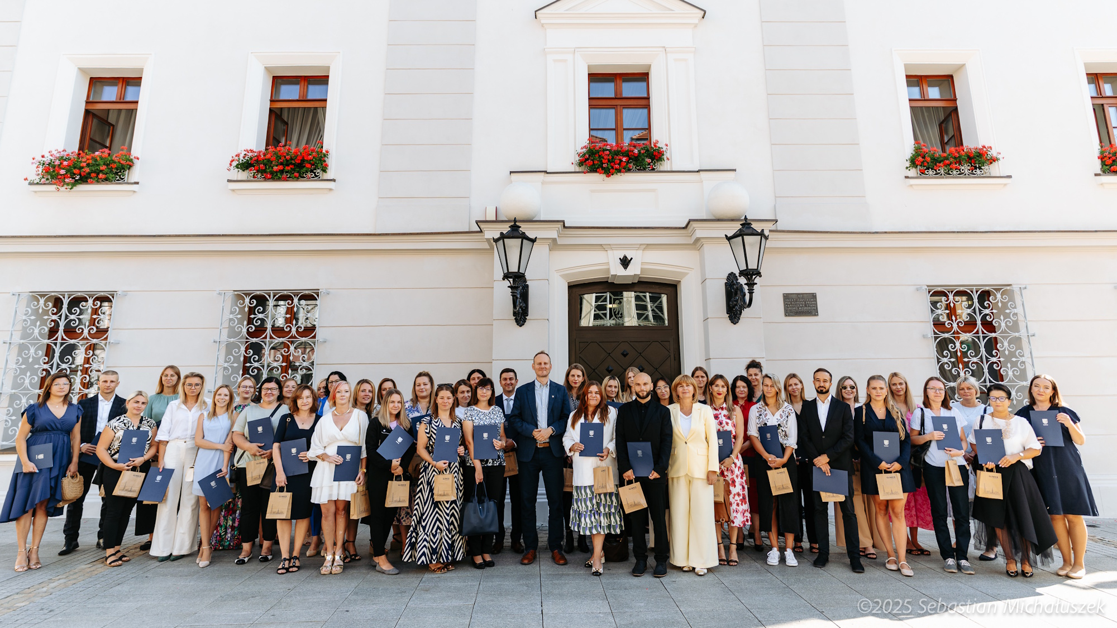
Nauczyciele ślubowali
81 gliwickich nauczycieli z 36 gliwickich szkół uzyskało awans na stopień nauczyciela mianowanego.
Ich ślubowanie odebrał mój zastępca Łukasz Gorczyński.
Podczas uroczystości nauczyciele otrzymali akty nadania awansu zawodowego, będące potwierdzeniem kwalifikacji i nagrodą za ciężką pracę.
fot. S. Michałuszek/UM Gliwice
fot. M. Baranowski/ UM w Gliwicach

Slide 43
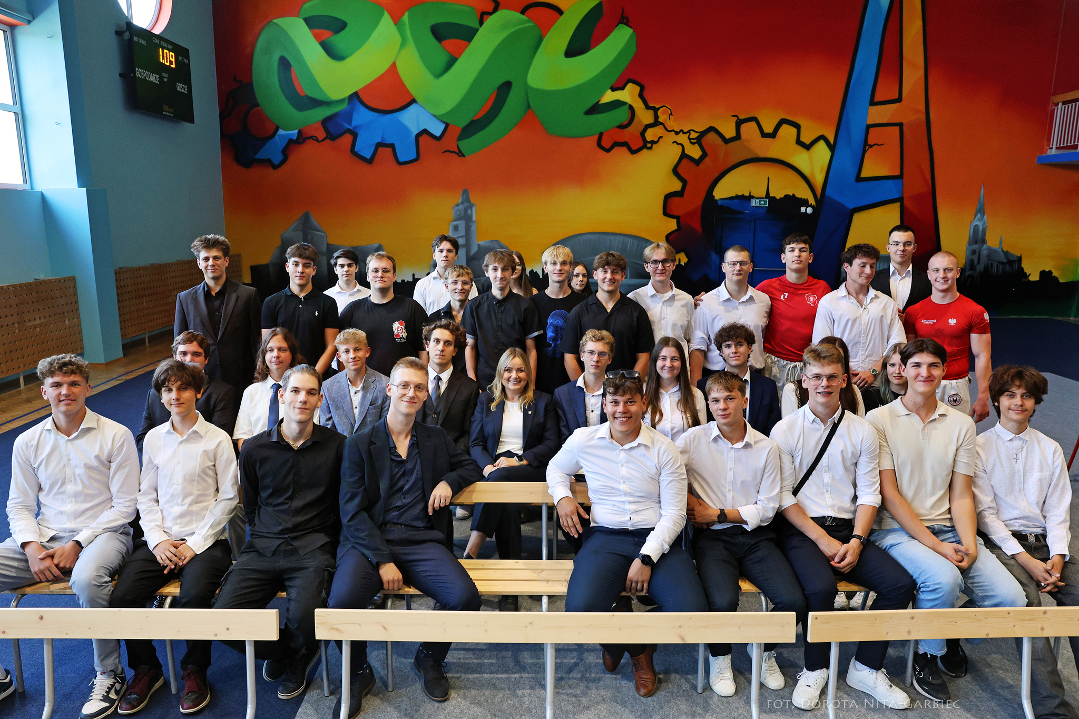
Nowy rok szkolny
Pierwszy dzwonek zabrzmiał dla 26,5 tys. gliwickich uczniów
i przedszkolaków, w tym 3,6 tys. pierwszoklasistów.
Uroczysta inauguracja roku szkolnego 2025/2026 odbyła się w Zespole Szkół Łączności przy ul. Warszawskiej.
Miałam przyjemność uczestniczyć w tym wydarzeniu razem z moim zastępcą Łukaszem Gorczyńskim.
fot. D. Nita-Garbiec/UM w Gliwicach

Slide 44

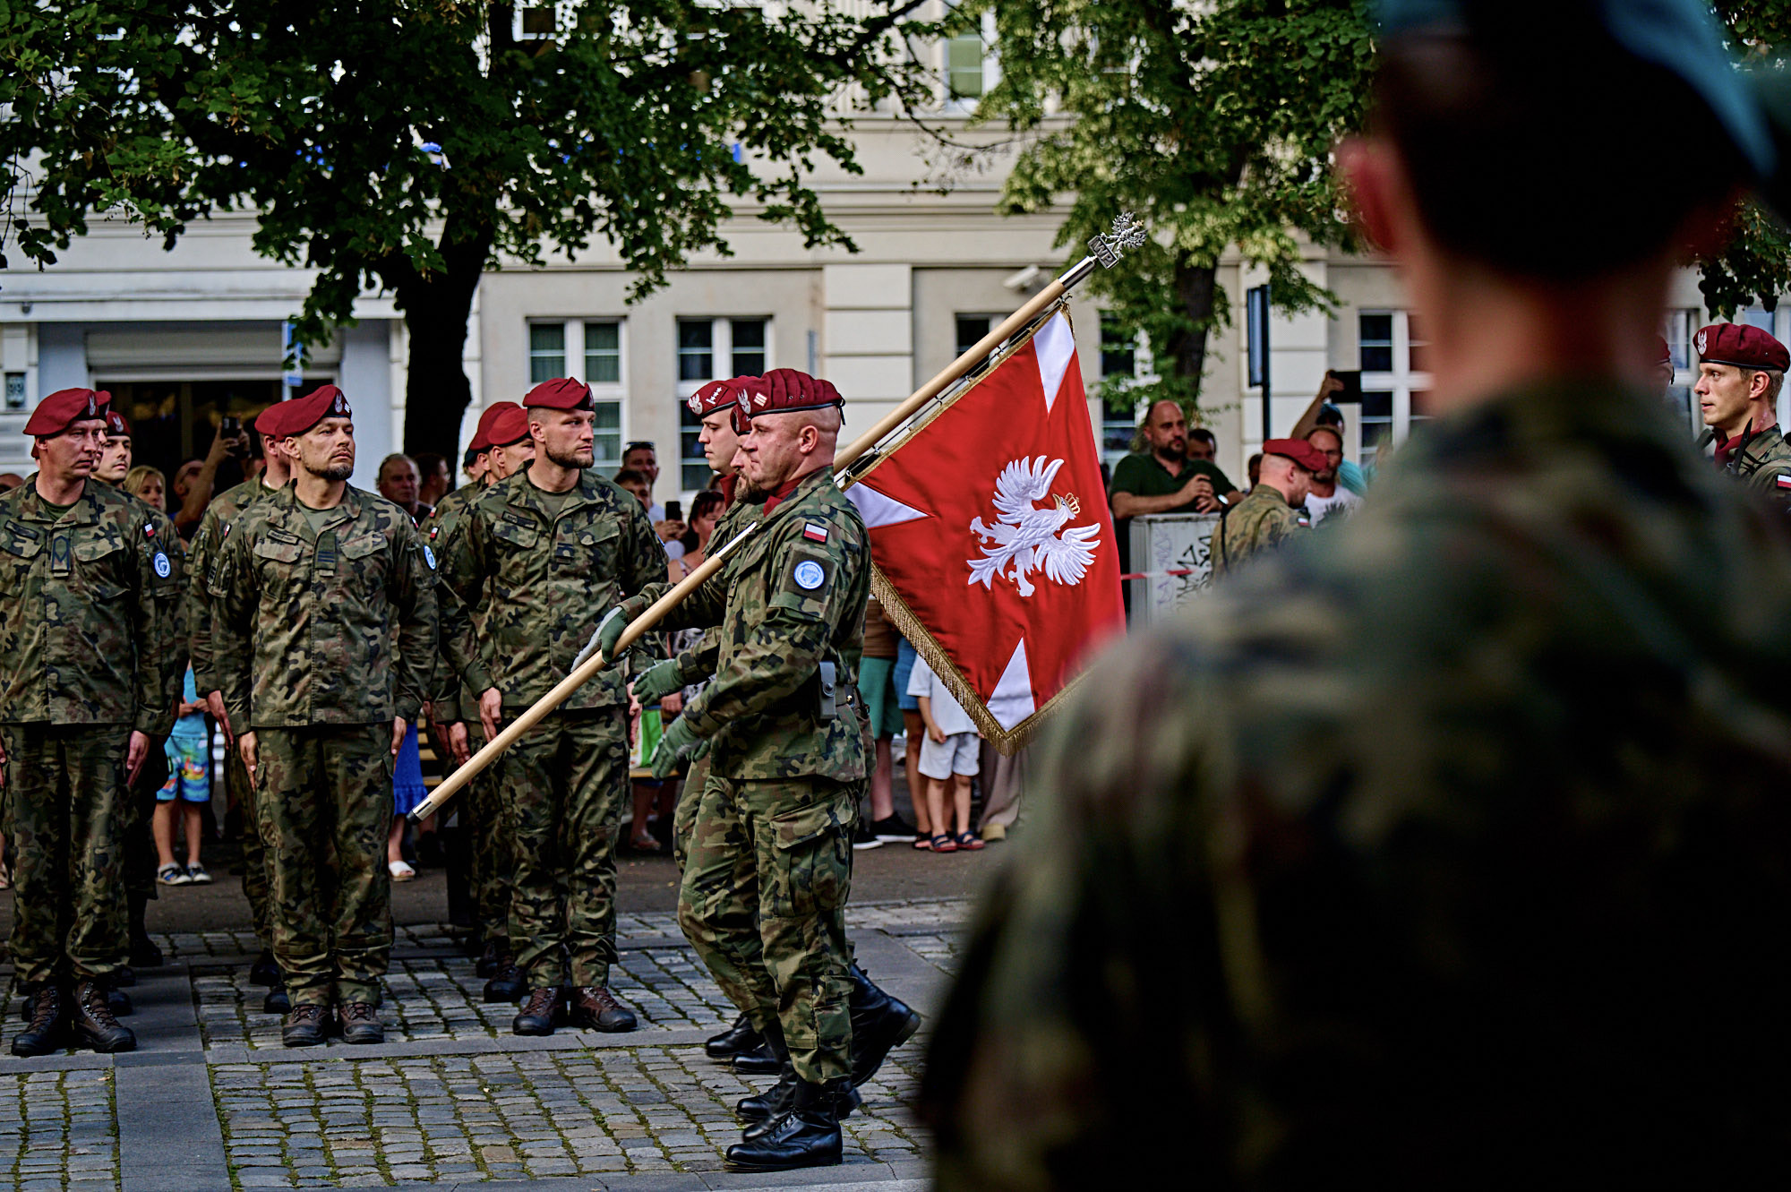
Święto Wojska Polskiego
15 sierpnia to Święto Wojska Polskiego – dzień, podczas którego w sposób szczególny dziękujemy żołnierzom za ich służbę.
Gliwickie uroczystości odbyły się dzień wcześniej i uczestniczył w nich mój zastępca Jarosław Zięba.
Ich zwieńczeniem był uroczysty Apel Pamięci Oręża Polskiego, tradycyjnie już zorganizowany na placu Marszałka Józefa Piłsudskiego.
fot. M. Buksa/UM Gliwice

Slide 45
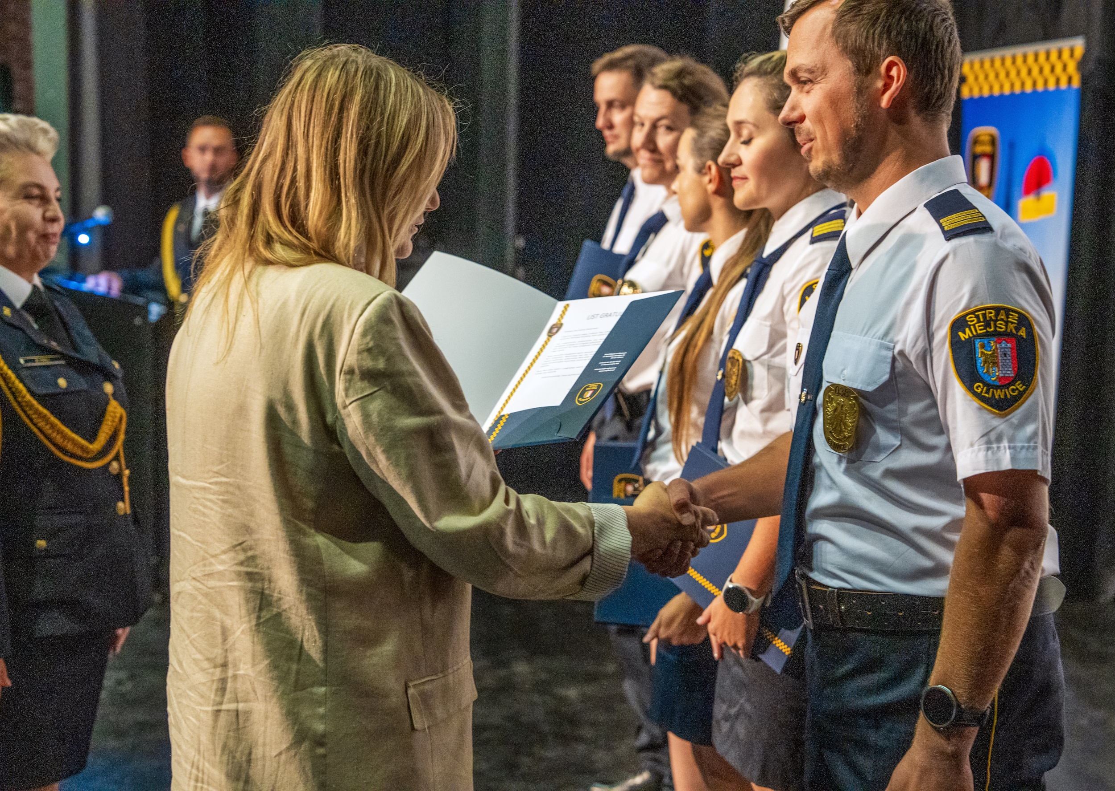
Świętowali też strażnicy
W Dniu Straży Gminnej, wraz z moim zastępcą Jarosławem Ziębą, podziękowaliśmy gliwickim strażnikom miejskim za ich wysiłki podejmowane na rzecz porządku i bezpieczeństwa
w naszym mieście.
Uroczystość ta była także okazją do wręczenia wyróżnień i decyzji
o awansach.
fot. D. Nita-Garbiec/UM Gliwice

Slide 46
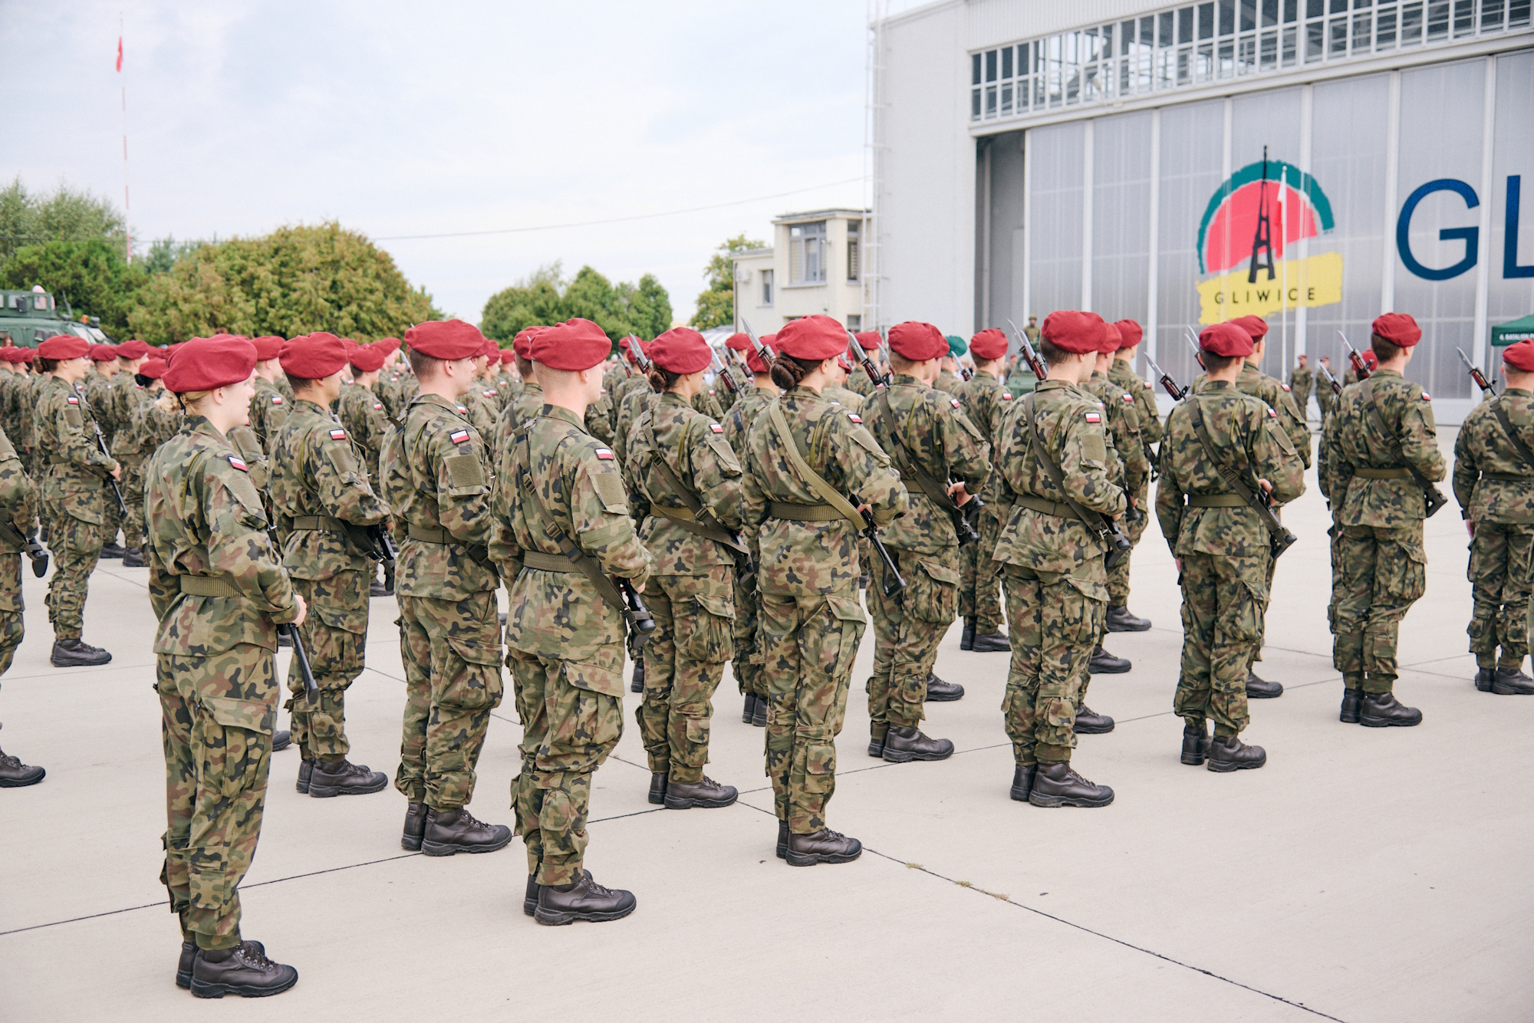
Złożyli przysięgę
76 ochotników – uczestników projektu „Wakacje z Wojskiem 2” – złożyło uroczystą przysięgę wojskową. Żołnierze – 13 kobiet i 63 mężczyzn - wstąpili w szeregi 6. Batalionu Powietrznodesantowego im. gen. dyw. Edwina Rozłubirskiego.
Uroczystość odbyła się na terenie Aeroklubu Gliwickiego. Uczestniczył
w niej mój zastępca Jarosław Zięba.
fot. M. Buksa/UM Gliwice

Slide 47

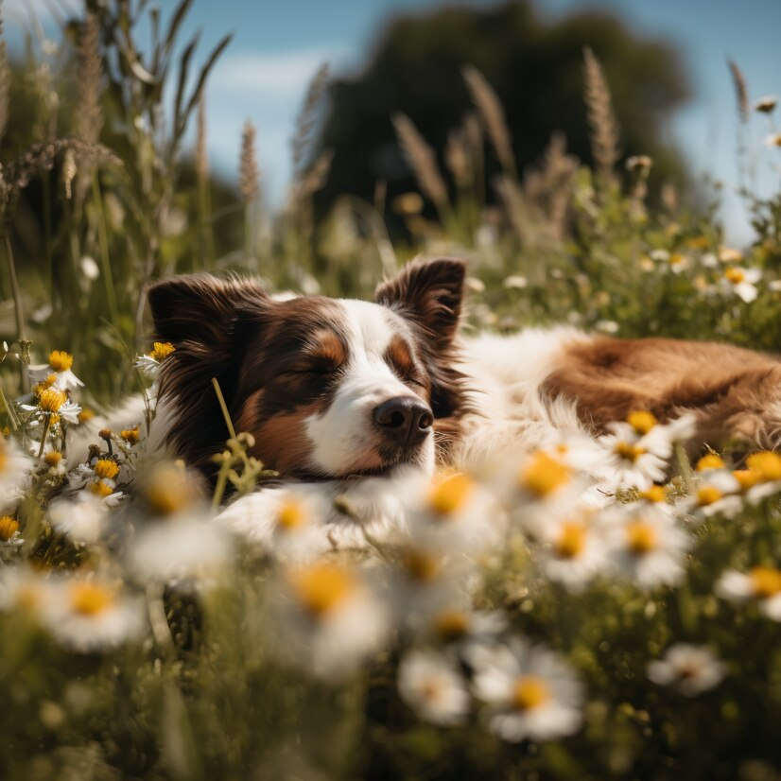
zwierzeta.gliwice.eu
Na stronie internetowej naszego miasta pojawiła się nowa zakładka.
Pod adresem zwierzeta.gliwice.eu znajdziecie m.in. informacje o sposobach wsparcia gliwickiego schroniska, psach
i kotach do adopcji, obowiązkach opiekunów oraz czipowaniu i szczepieniu Waszych pupili. Umieszczono tam 12 zakładek tematycznych.
Wszystkich mieszkańców zachęcam do testowania.
Notes:
Fot. Freepik
Tego samego dnia w Marco Football Center przy ul. Ceglarskiej w Ligocie Zabrskiej odbył się „Charytatywny Fitness dla Schroniska w Gliwicach”.
W ramach treningu uczestnicy wykonywali pod okiem trenerki ćwiczenia całego ciała. Oprócz zadbania o formę wsparli także czworonożnych podopiecznych schroniska – pieniądze z opłat za zajęcia zostały przekazane gliwickiej placówce.

Slide 48

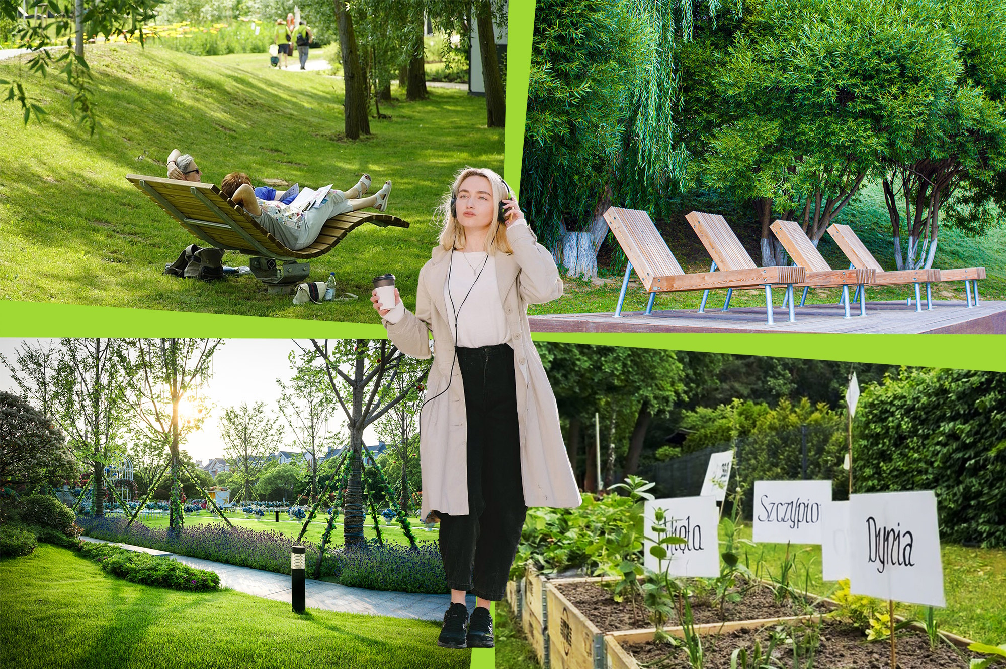
Zazieleni się na Sikorniku
Prawie 500 nowych roślin, ławko-huśtawka
i wygodne siedziska – mieszkańcy Sikornika zyskają nowe miejsce zieleni i wypoczynku.
U zbiegu ulic Pliszki i Bekasa powstanie kolejny w tej dzielnicy park kieszonkowy.
Z nowego terenu zielonego mieszkańcy skorzystają jeszcze w tym roku – wykonawca ma bowiem trzy miesiące na realizację zadania.
Inwestycja realizowana jest w ramach Gliwickiego Budżetu Obywatelskiego.
Umowa na budowę już została podpisana. Zadanie o wartości ponad 394 000 zł zrealizuje firma Deep Green z Konar.
fot. Zdjęcie poglądowe

Slide 49
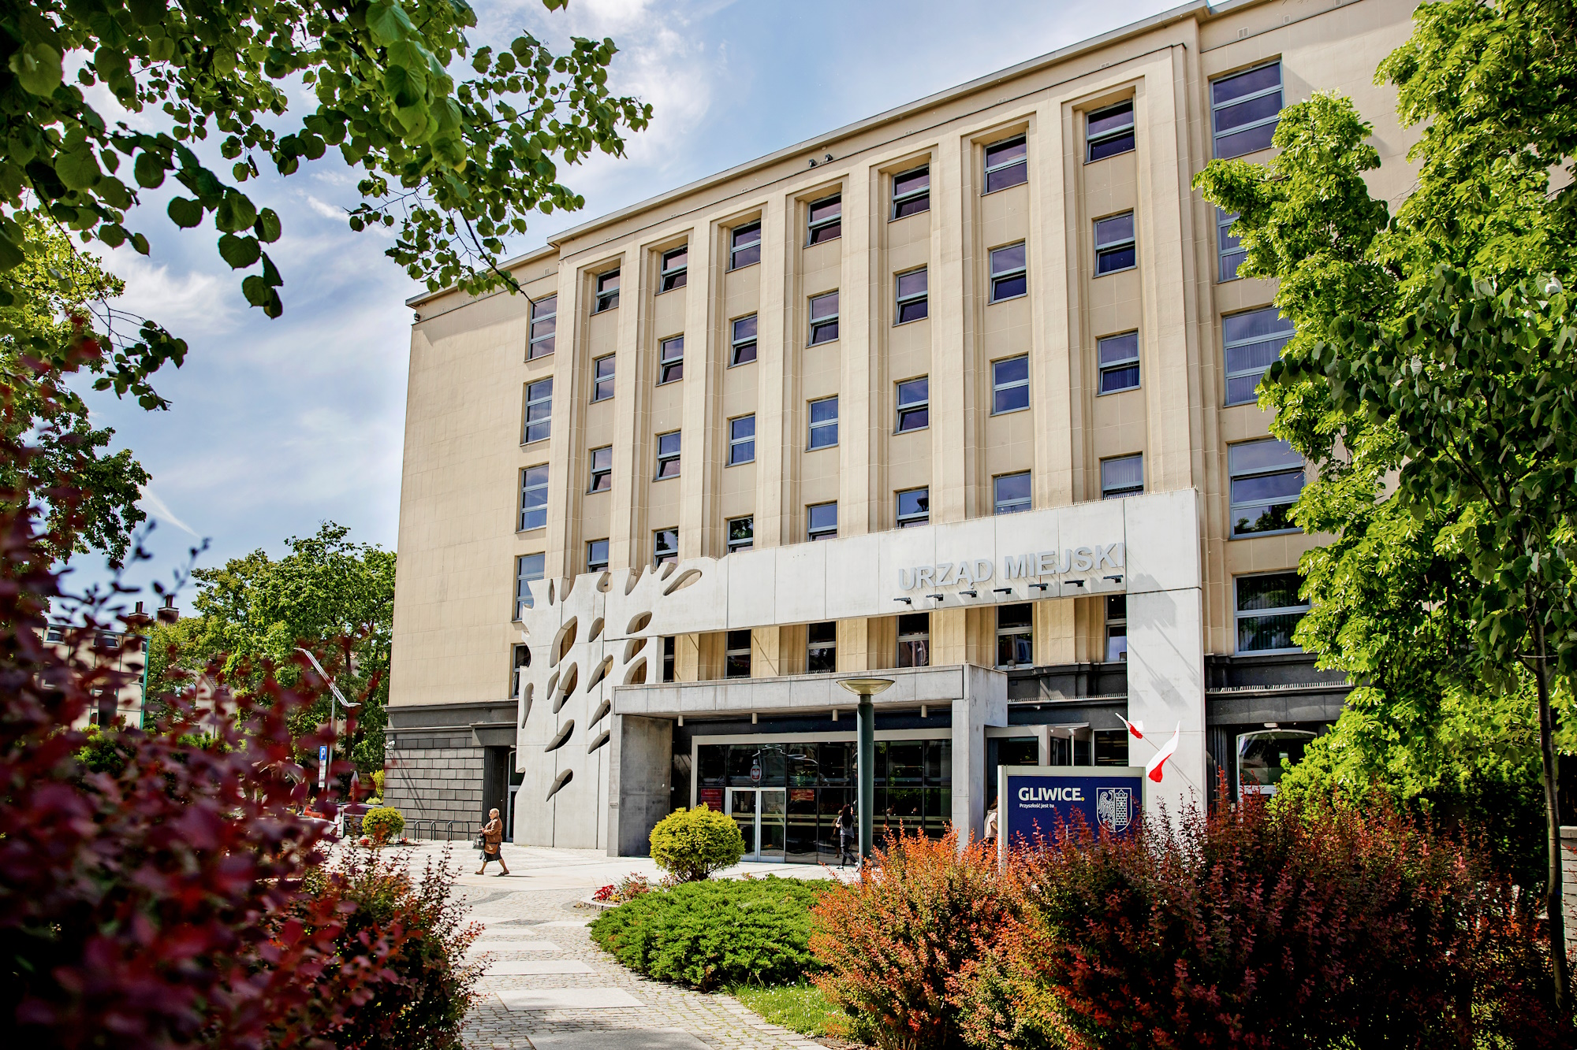
Sprawa rodeo w Gliwicach
Po rozpatrzeniu wniosku WESTERNOWO
sp. z o.o., Miasto Gliwice odmówiło organizatorowi wydarzenia o nazwie American Rodeo Polska wydania zezwolenia na przeprowadzenie imprezy masowej w PreZero Arenie Gliwice. Decyzja została podjęta na podstawie art. 29 ustawy z 20 marca 2009 r. o bezpieczeństwie imprez masowych
To efekt toczącego się od końca lipca tego roku postępowania administracyjnego, w którym udział brały miasto, organizator oraz strona społeczna włączona przez miasto na jej wniosek, uzasadniony celami statutowymi i interesem społecznym.
Prawidłowość decyzji wydanej przez miasto potwierdziło SKO, rozpatrując złożone odwołanie.
Notes:
Fot. Freepik
Tego samego dnia w Marco Football Center przy ul. Ceglarskiej w Ligocie Zabrskiej odbył się „Charytatywny Fitness dla Schroniska w Gliwicach”.
W ramach treningu uczestnicy wykonywali pod okiem trenerki ćwiczenia całego ciała. Oprócz zadbania o formę wsparli także czworonożnych podopiecznych schroniska – pieniądze z opłat za zajęcia zostały przekazane gliwickiej placówce.

Slide 50

Dziękuję za uwagę
Katarzyna Kuczyńska-Budka
Prezydent Gliwic

